Slide 1
Análisis de Independencia Entre Ocupación y Enfermedades Crónicas
Heriberto Espino Montelongo

Slide 2
Ocupación

Slide 3
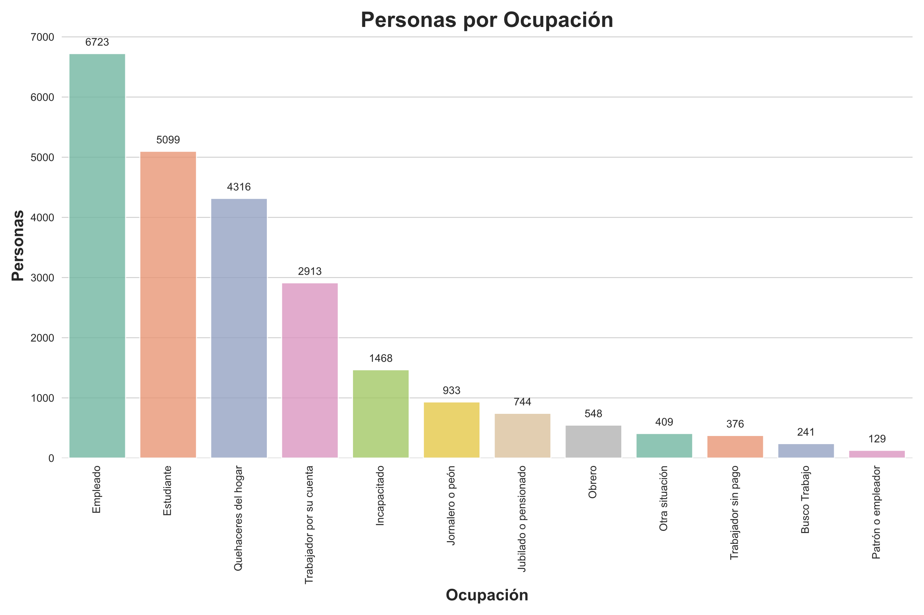

Slide 4
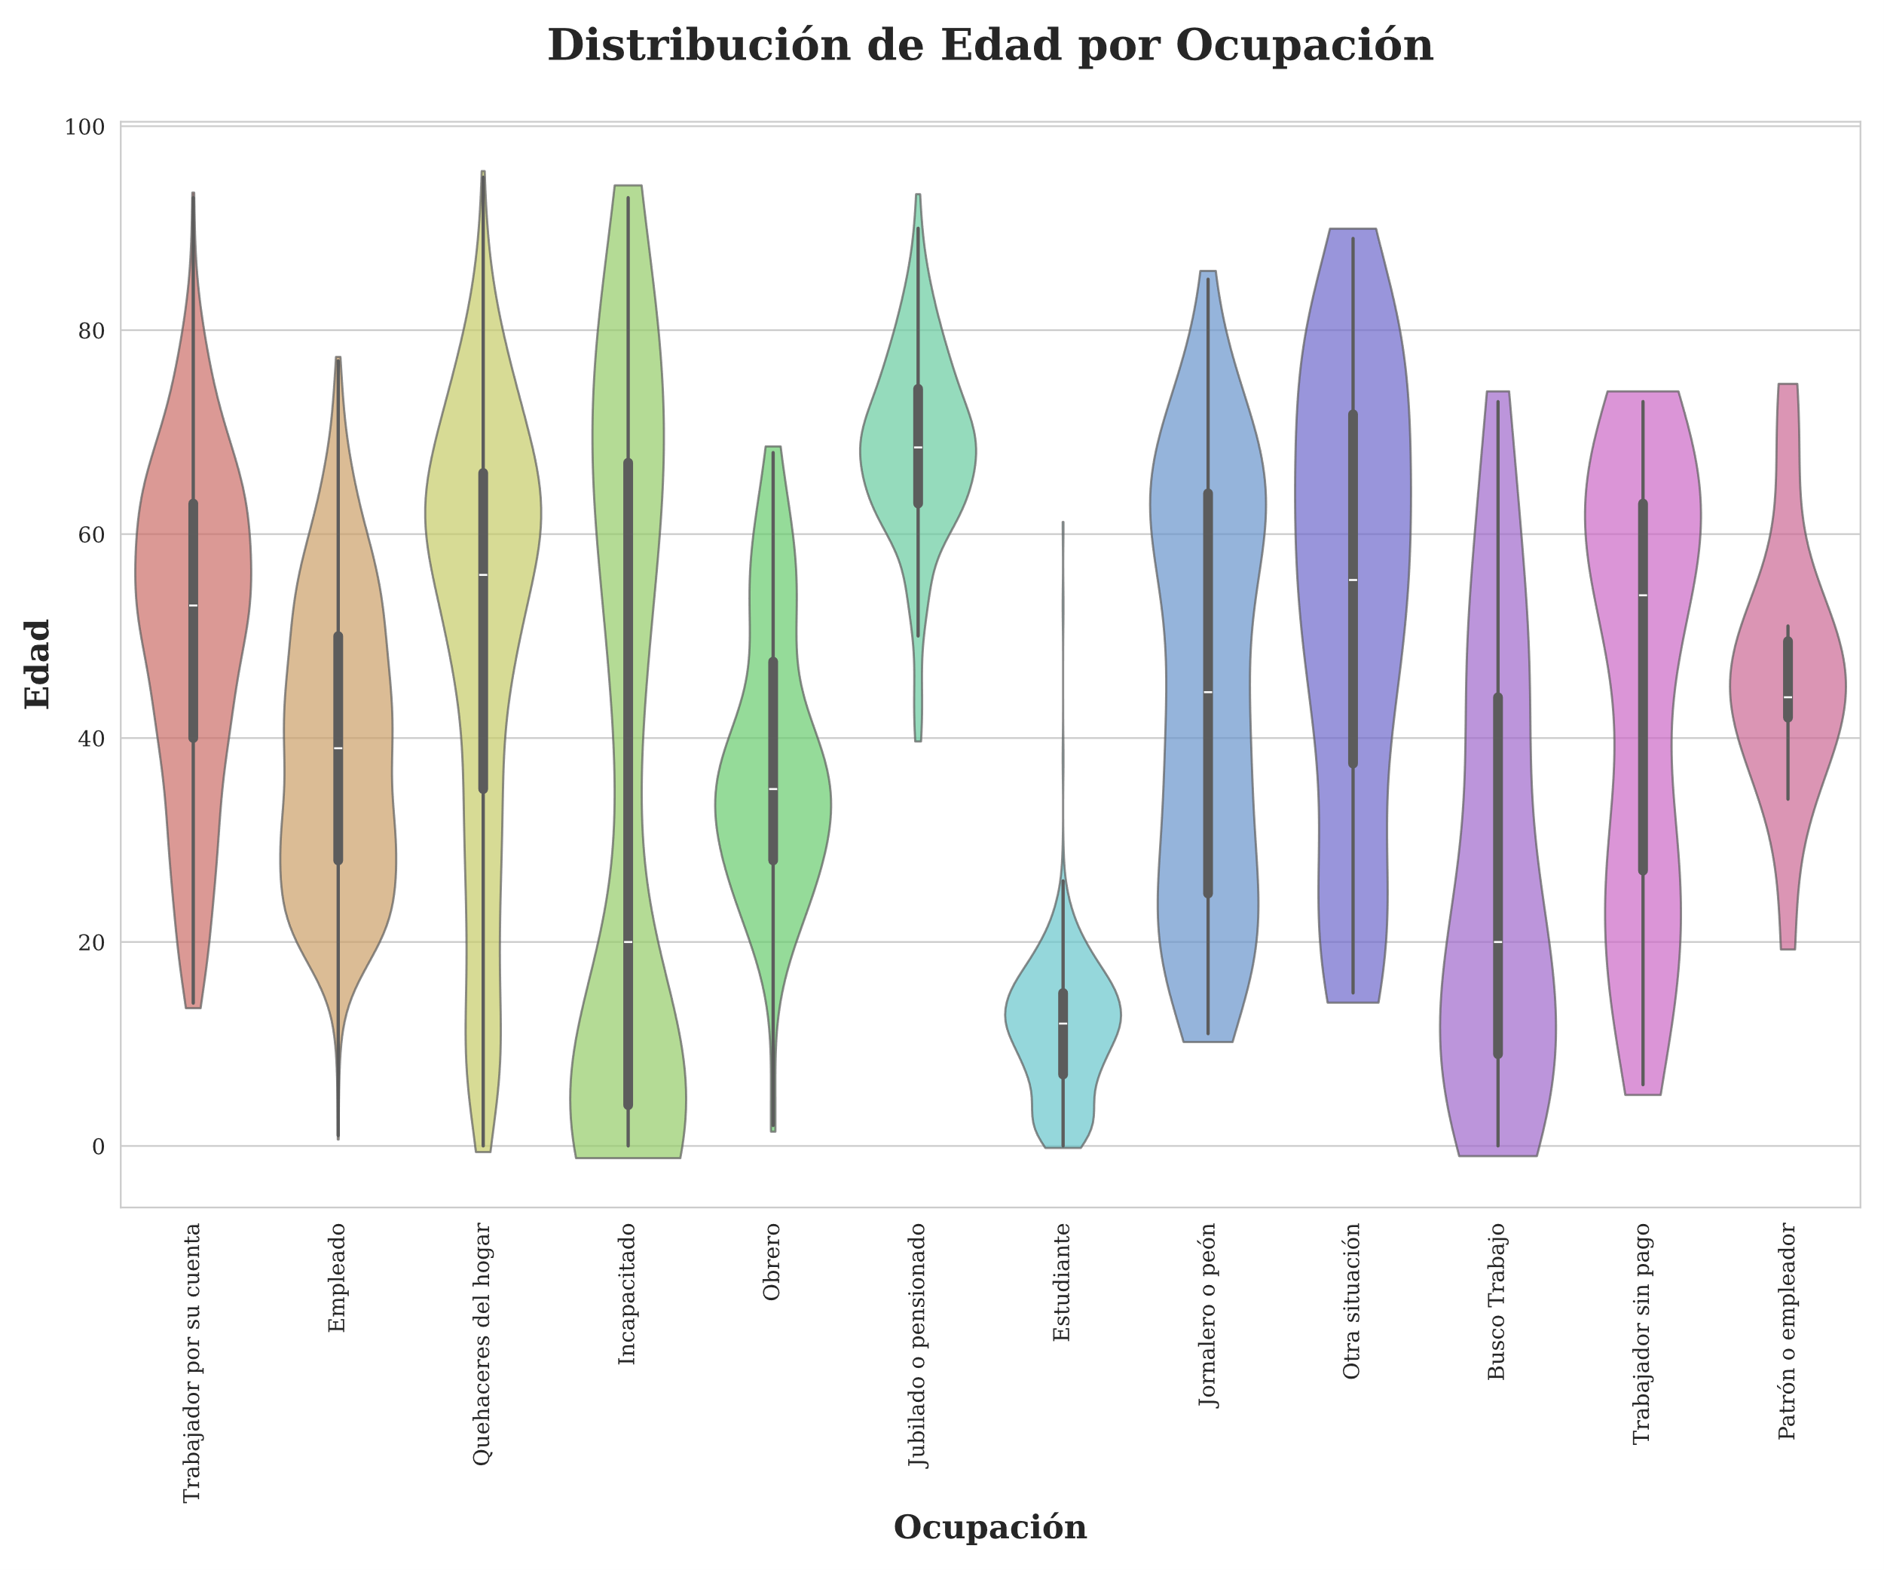

Slide 5
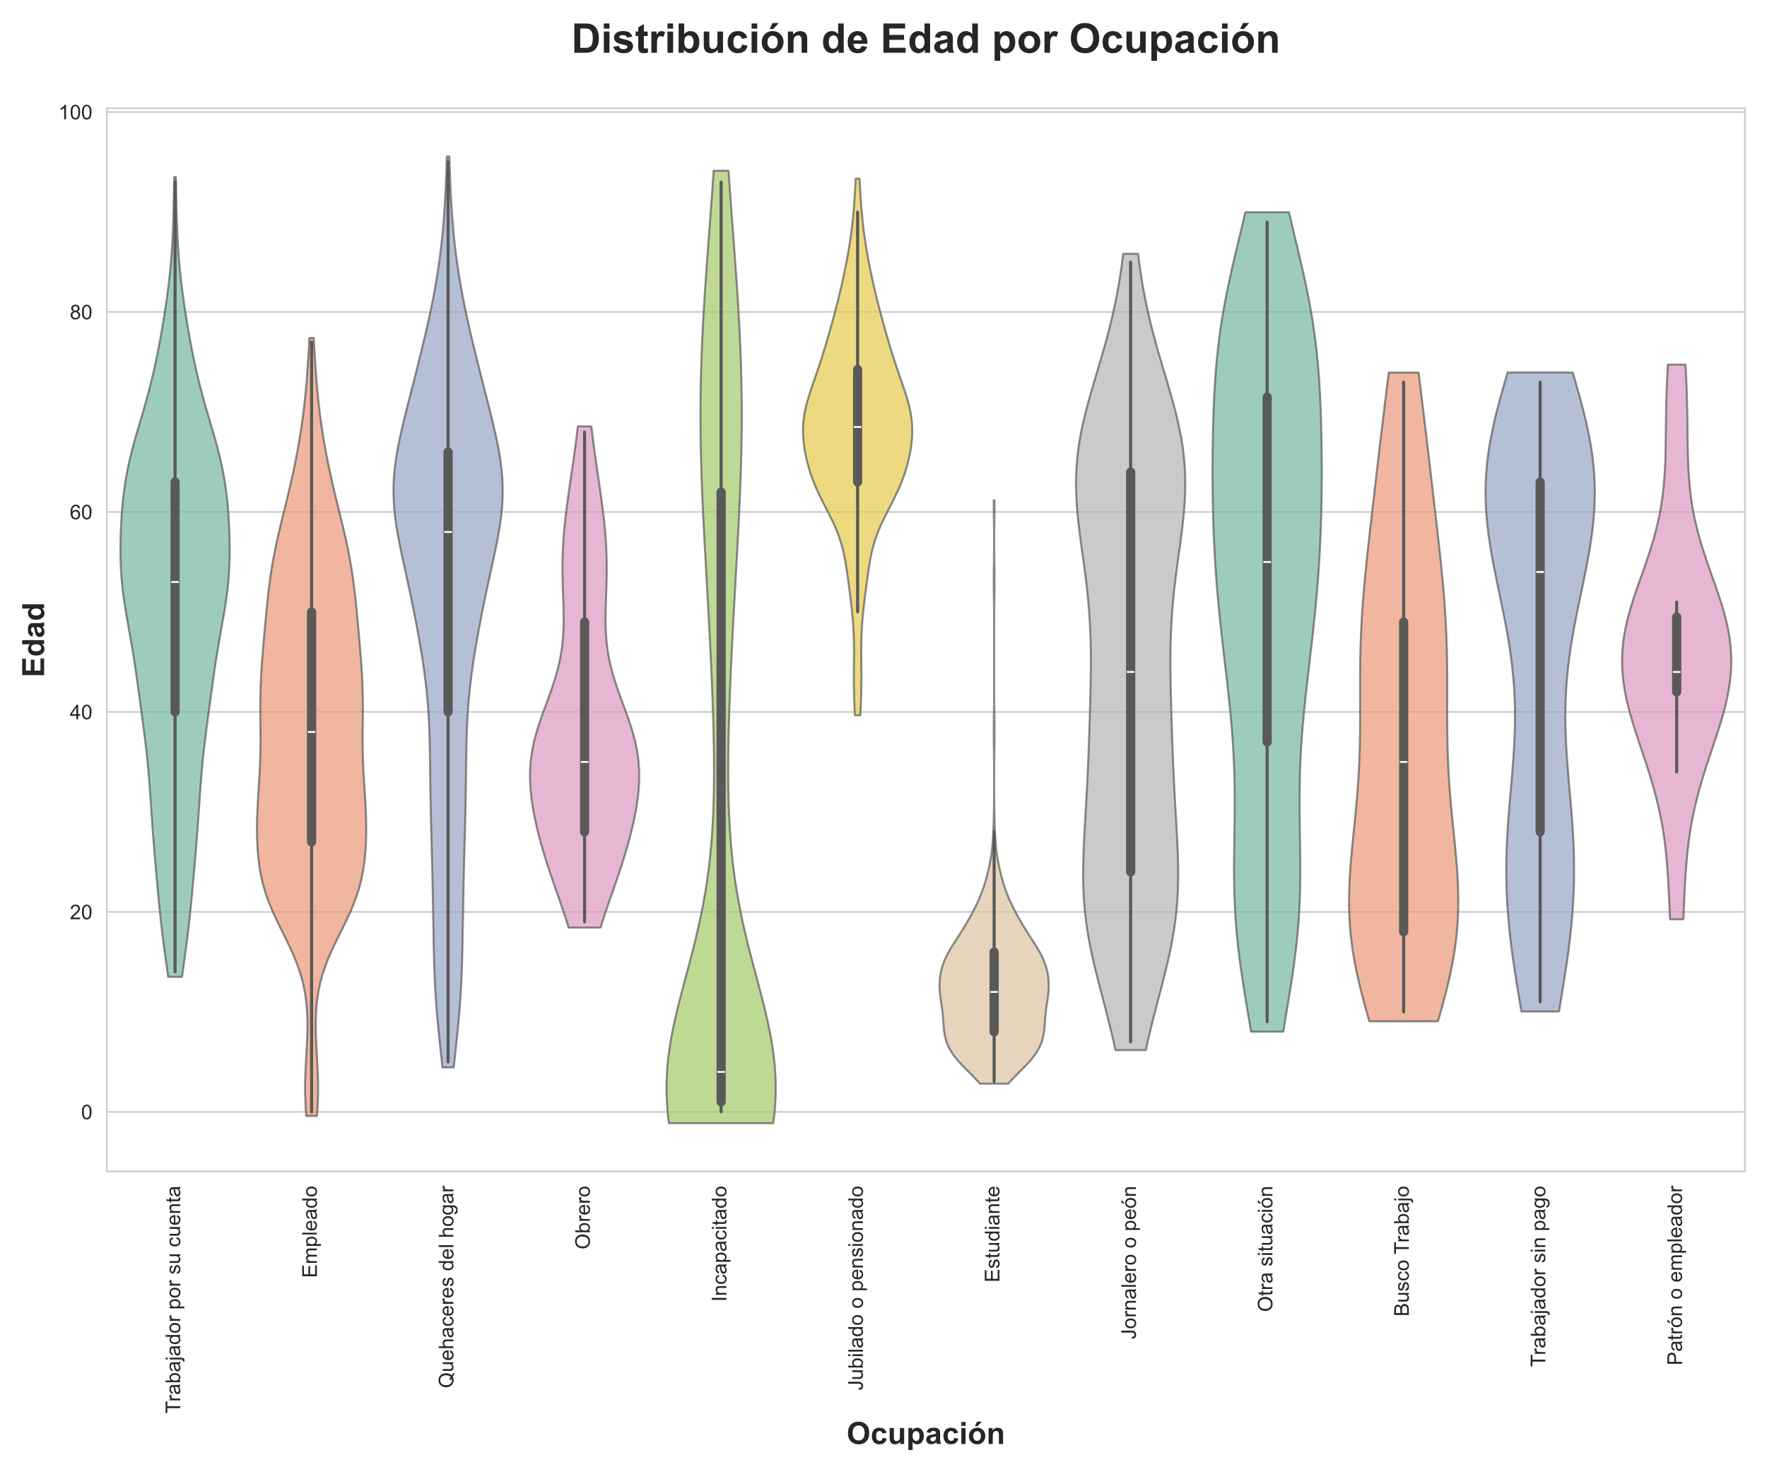

Slide 6
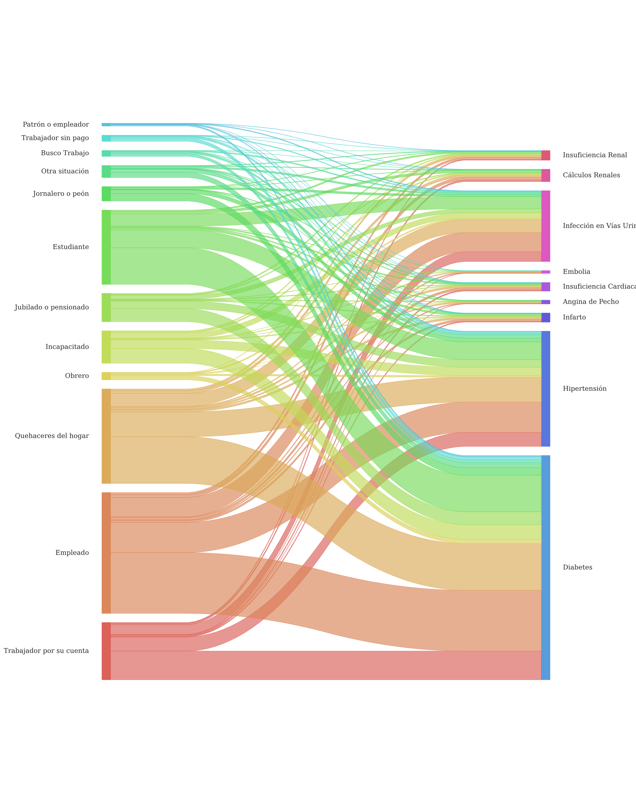

Slide 8
Diabetes

Slide 9
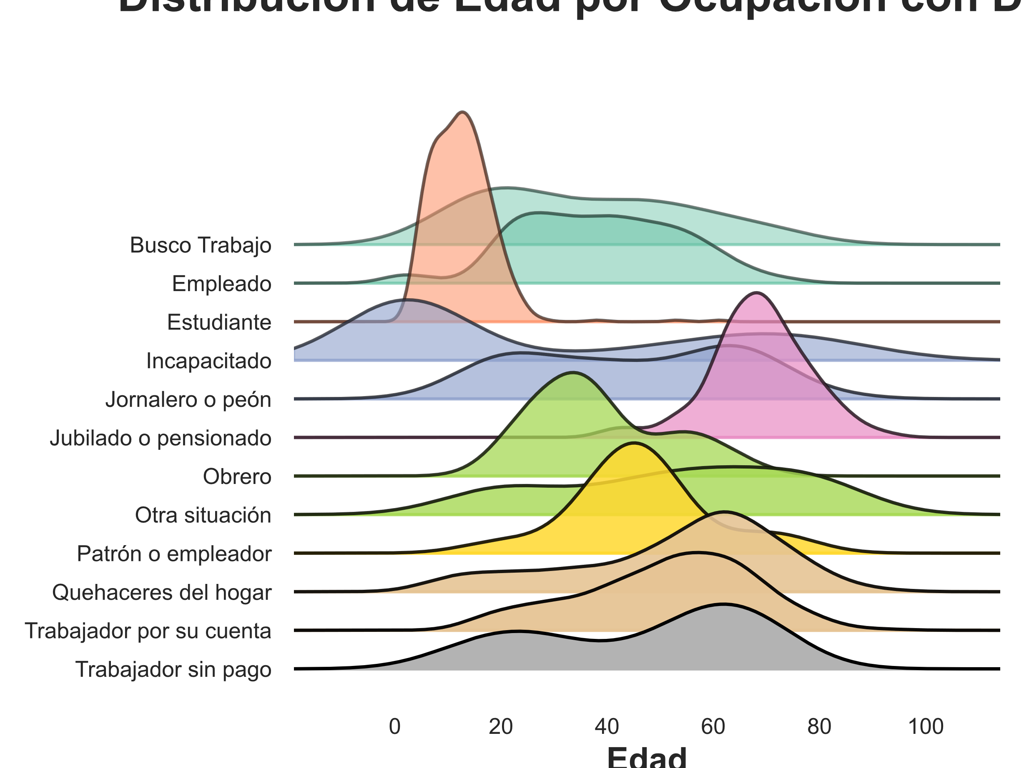
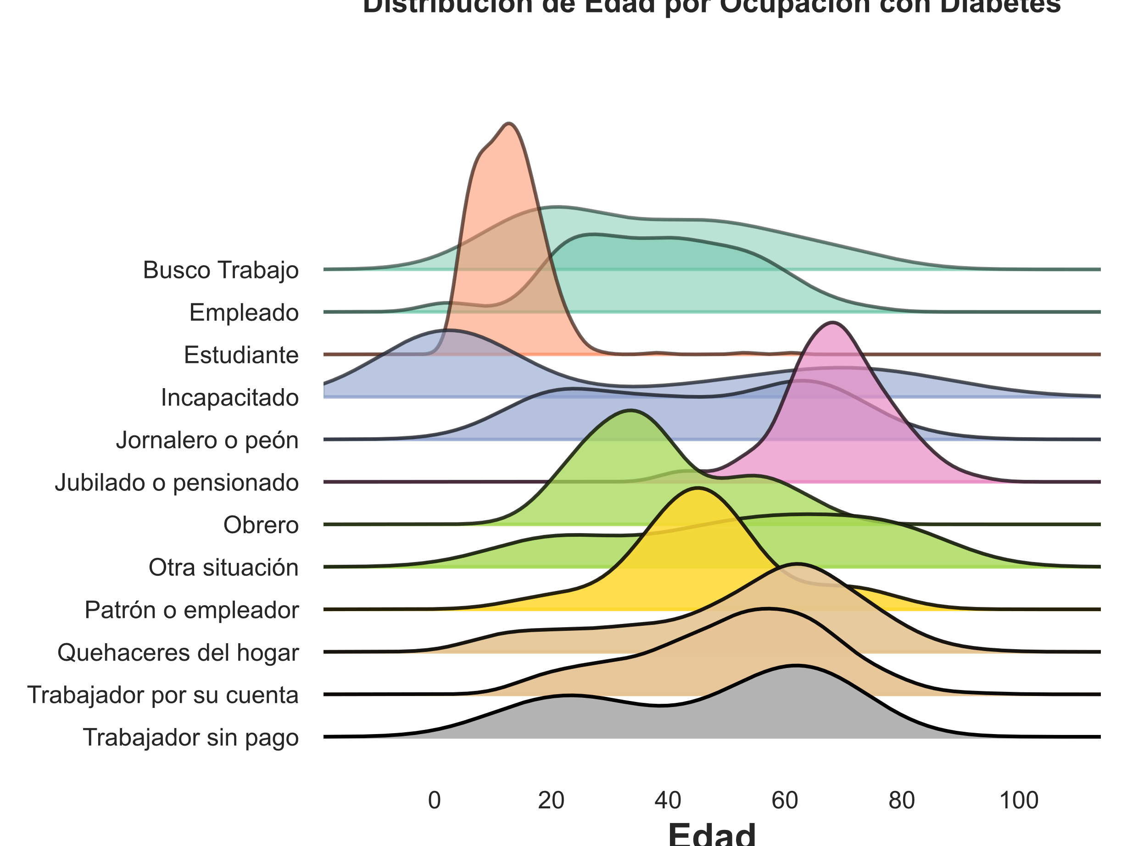
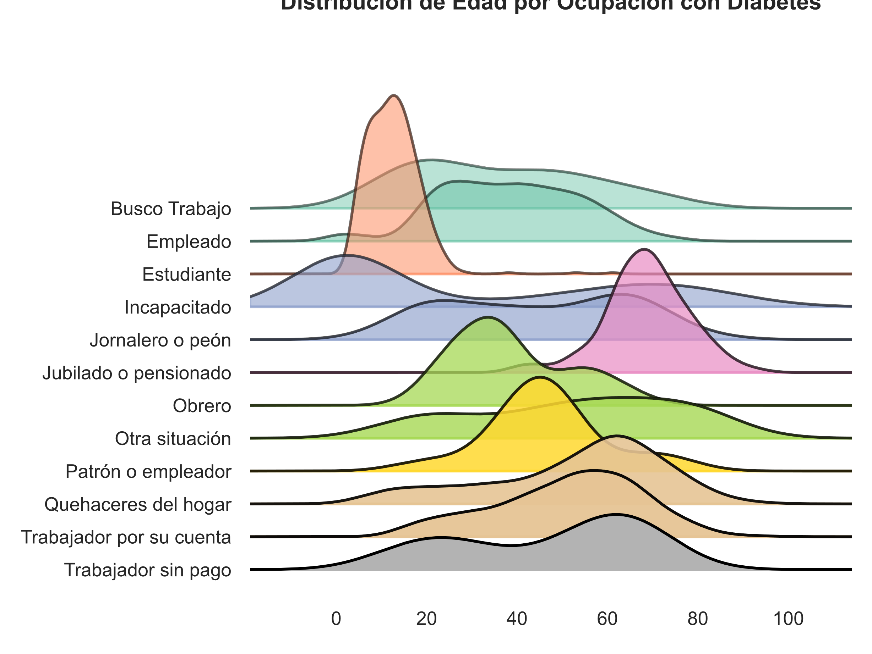

Slide 10
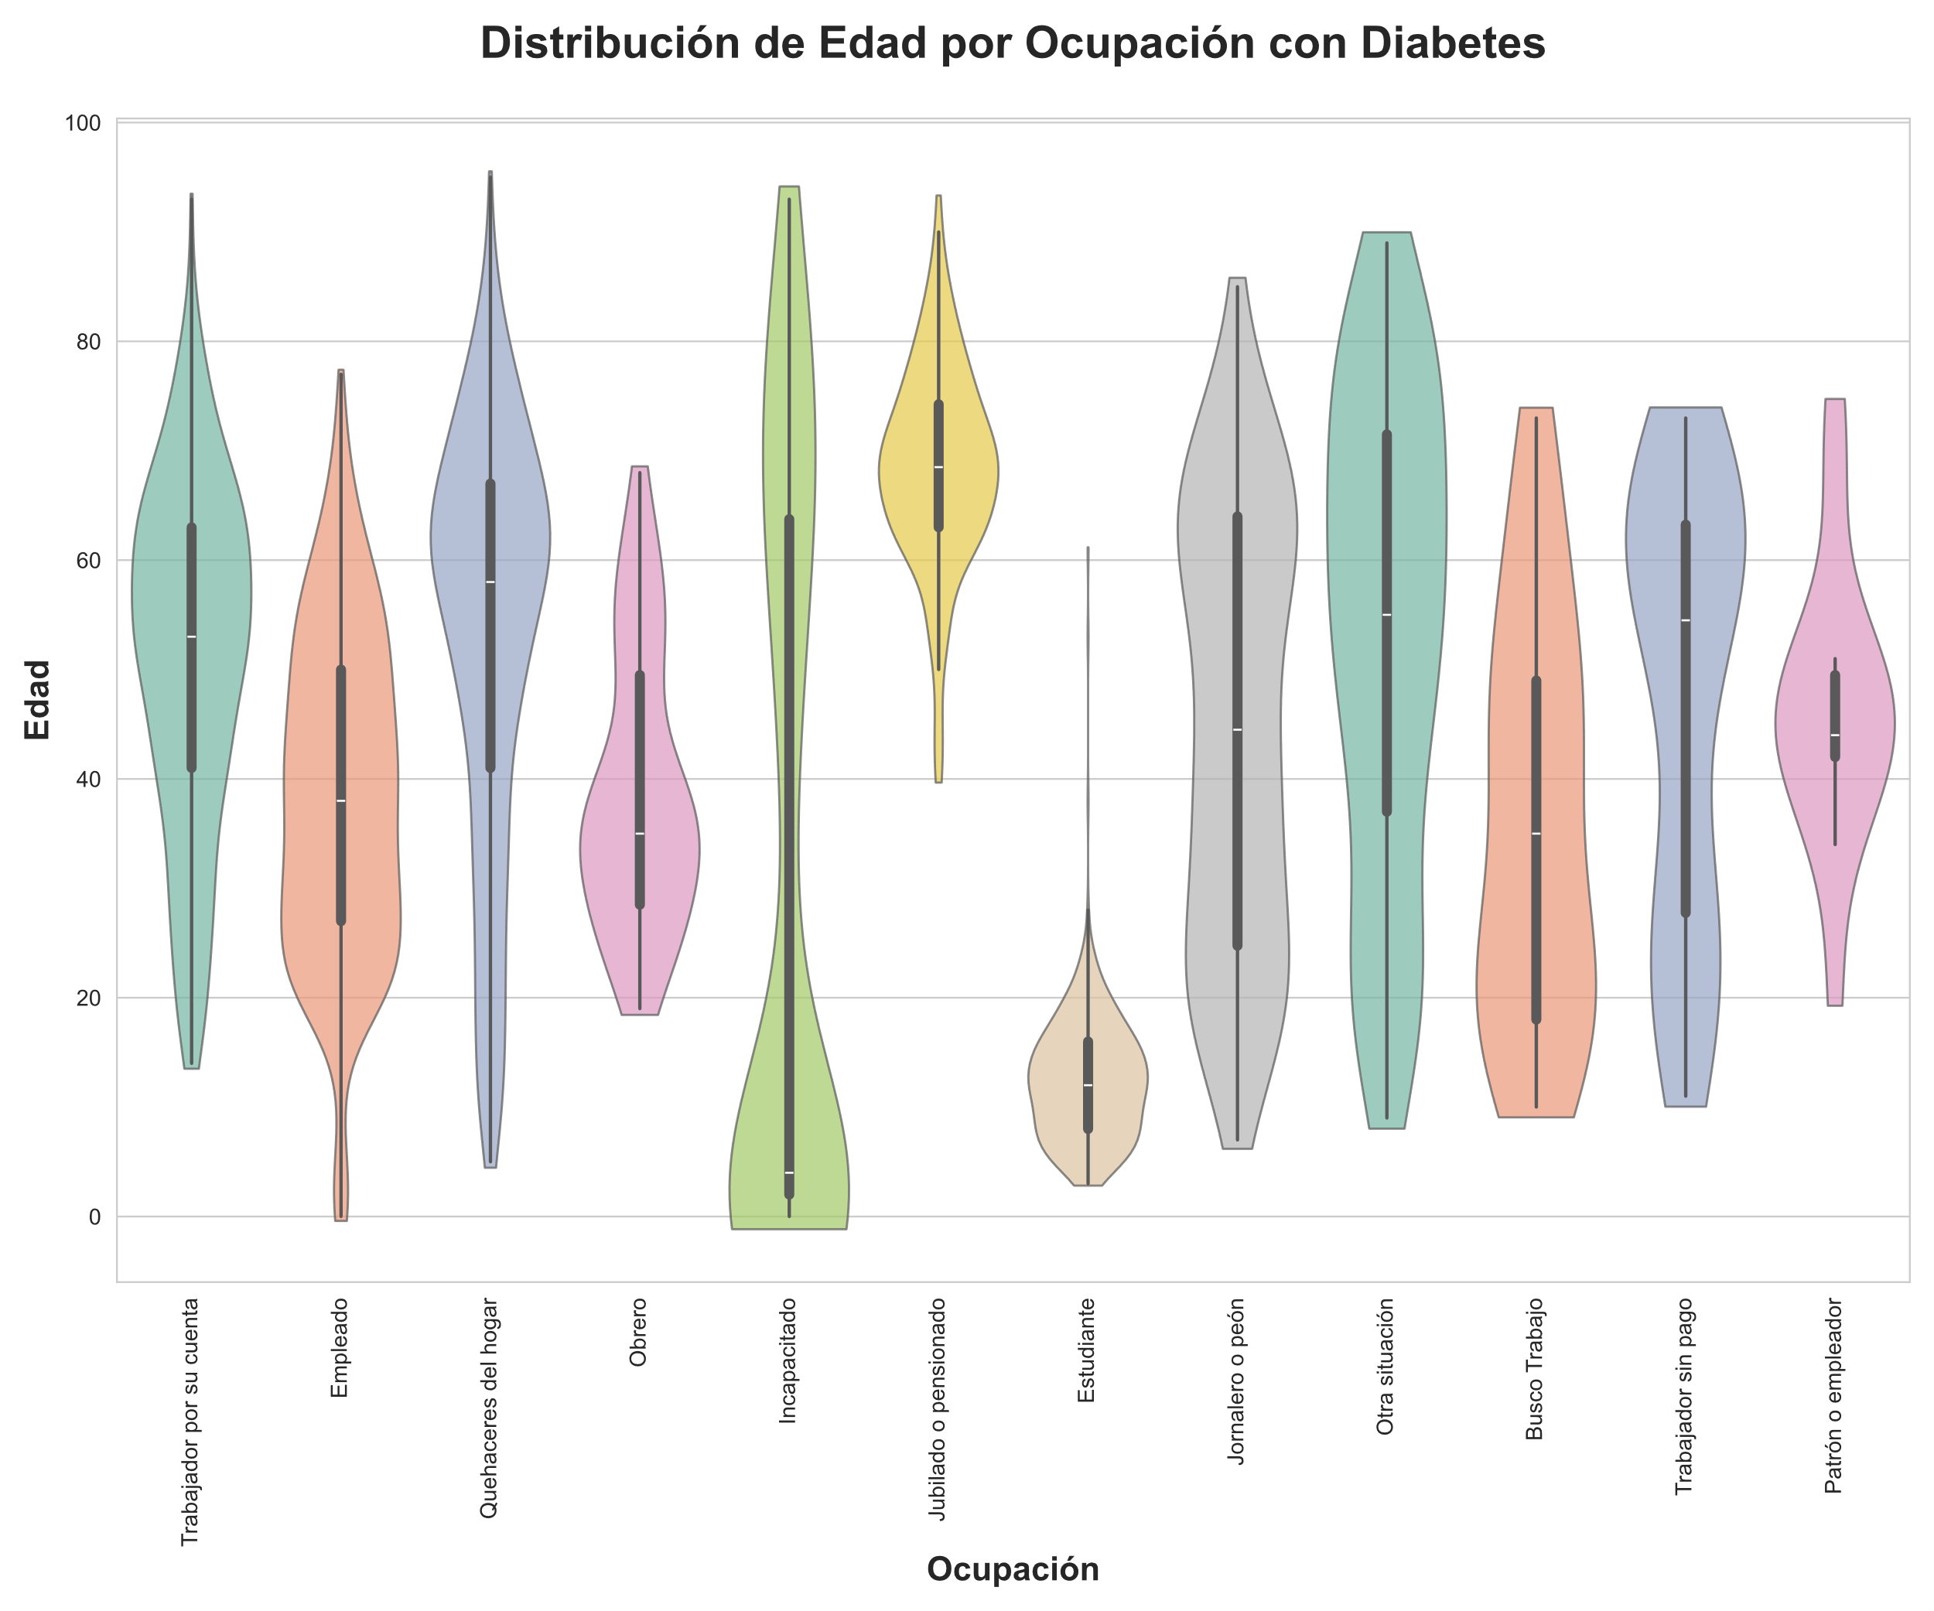

Slide 11
0.000000000000000000000000184
P-valor:

Slide 12
1.18e-23
P-valor:

Slide 13
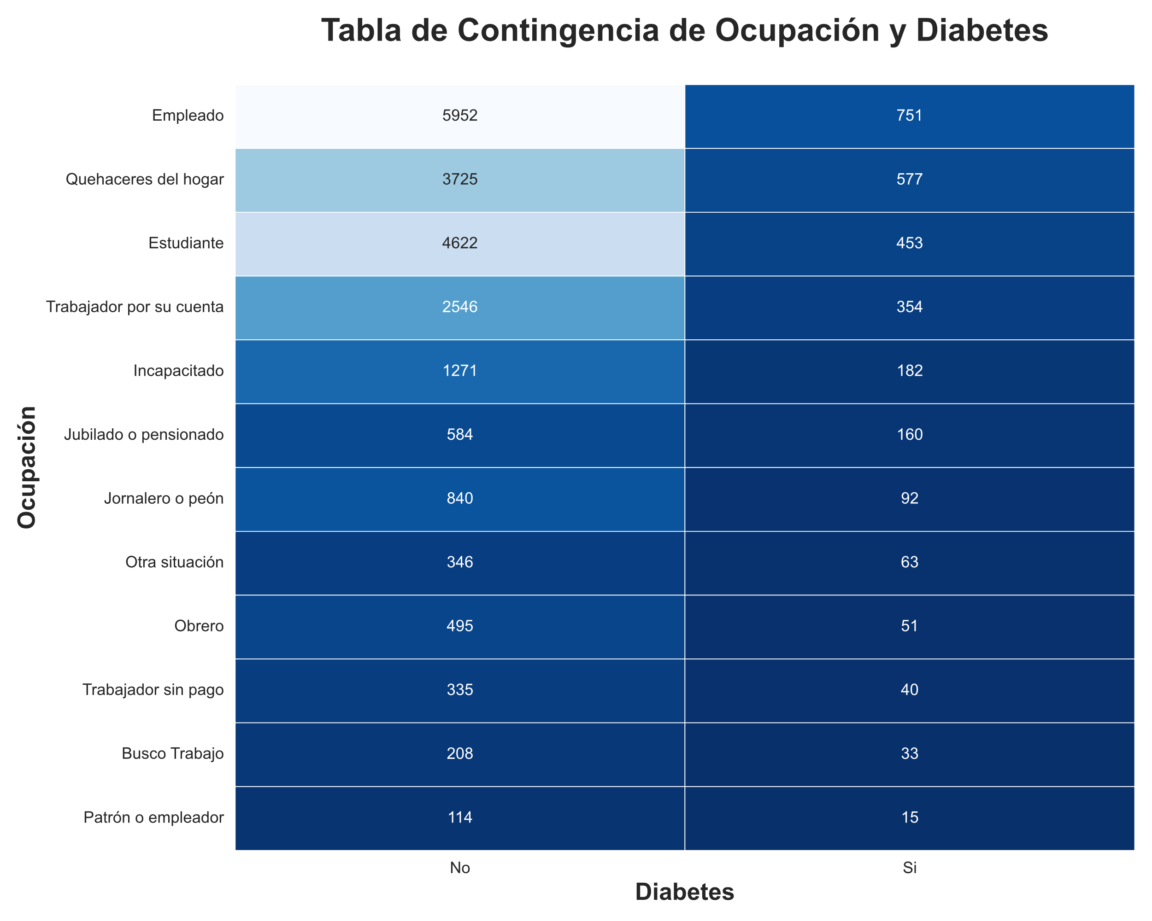

Slide 14
Hipertensión

Slide 15
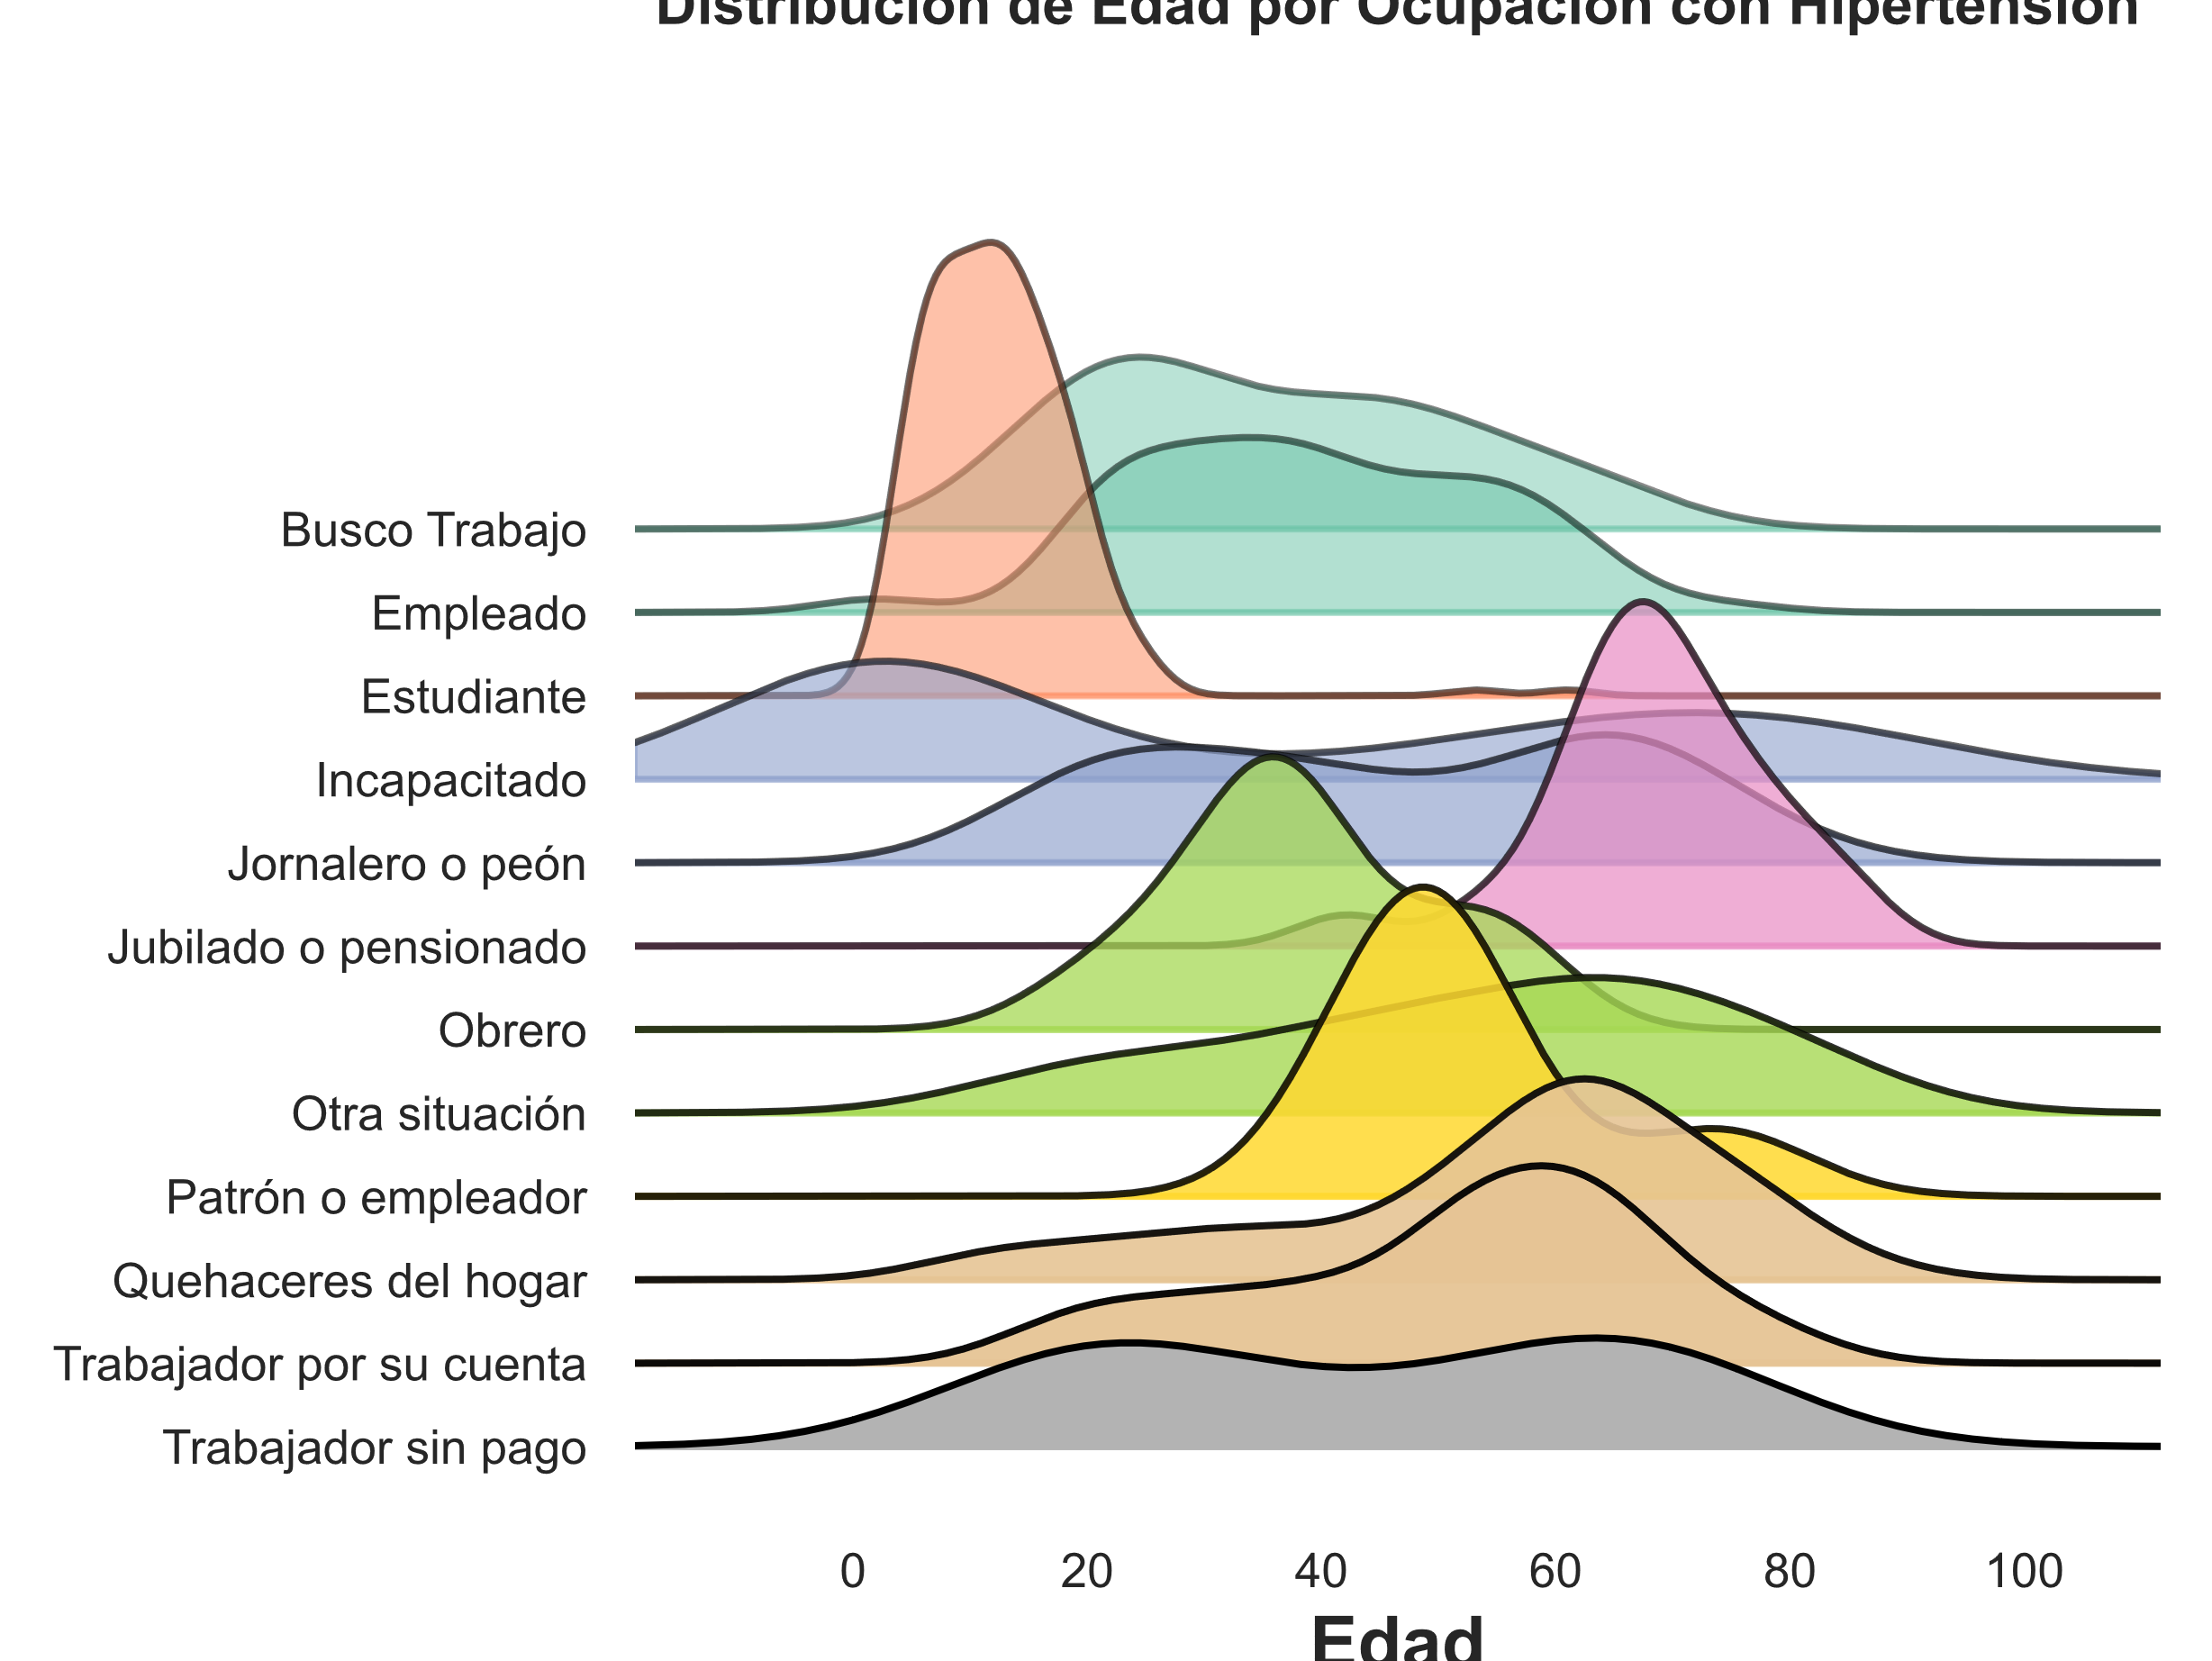

Slide 16
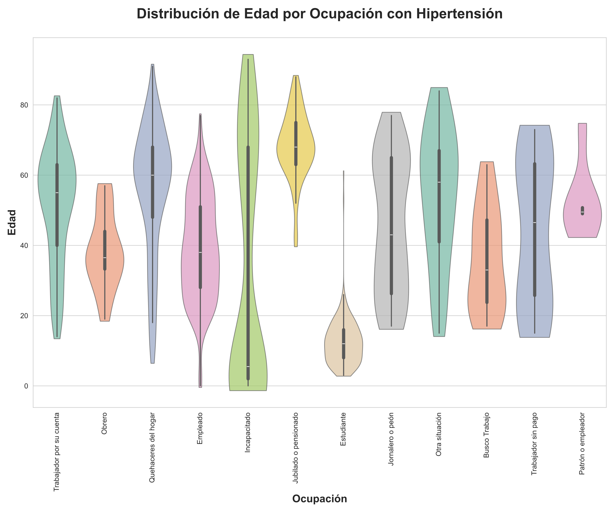

Slide 17
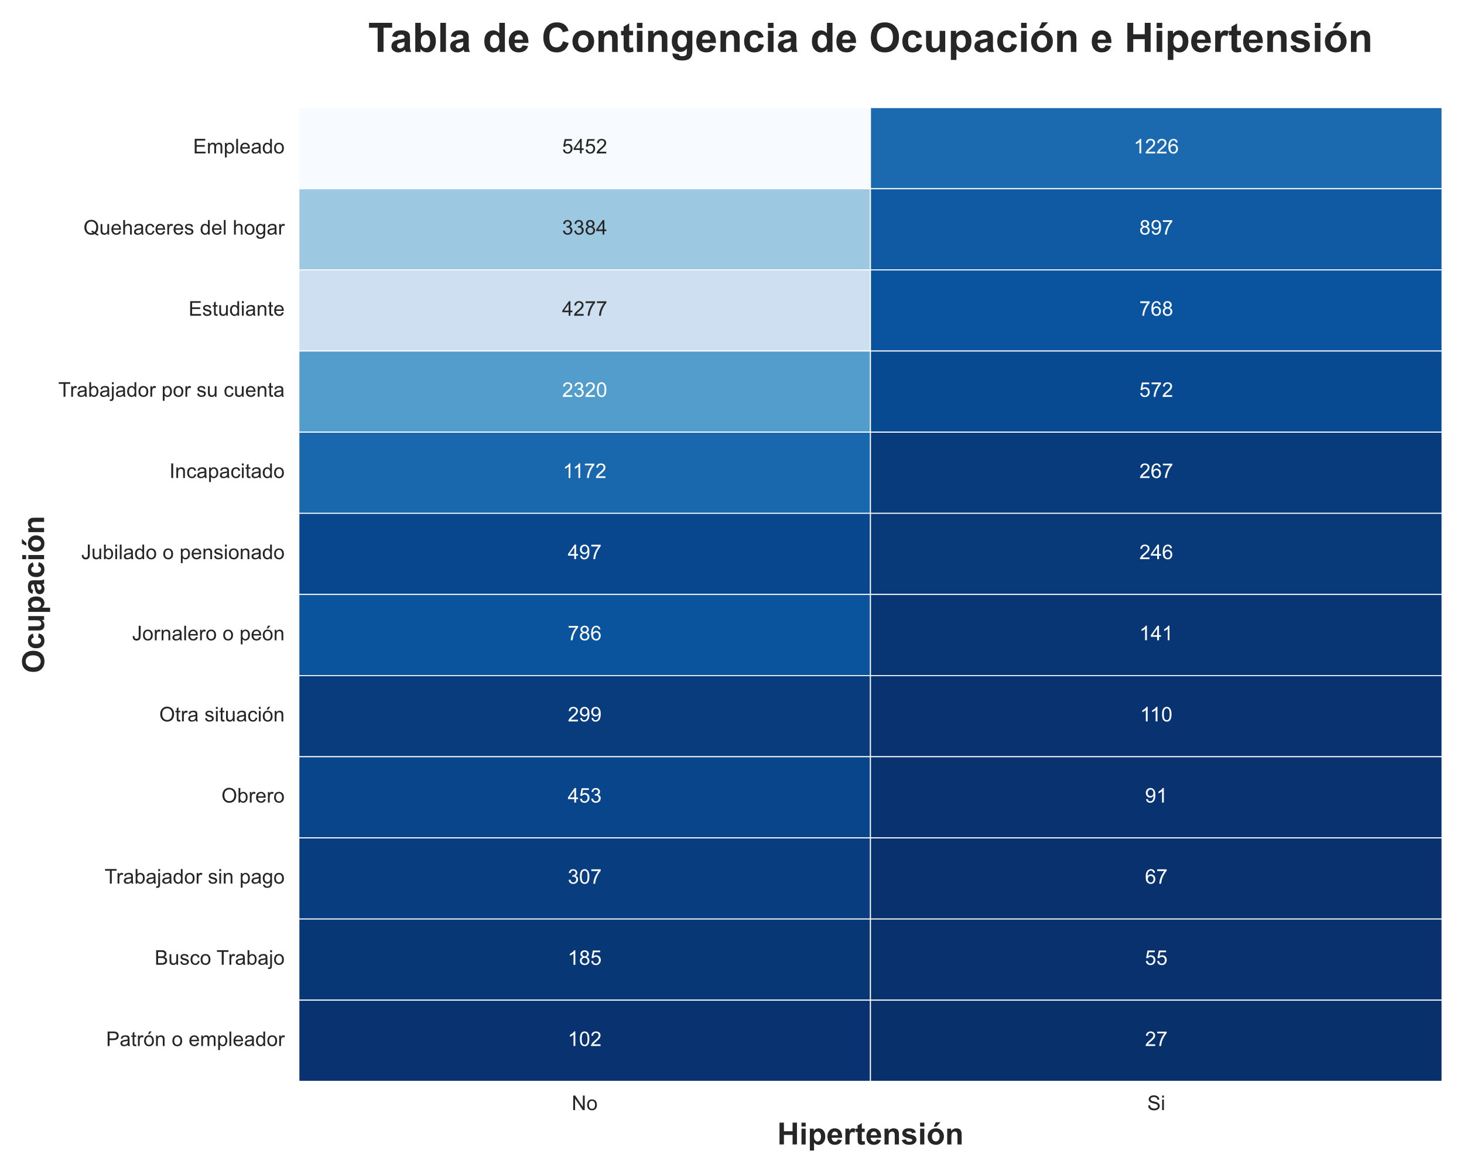

Slide 18
0.000000000000000000000000000000000003
P-valor:

Slide 19
0.000000000000000000000000000000000003
P-valor:

Slide 20
3.01e-34
P-valor:

Slide 21
Infartos

Slide 22
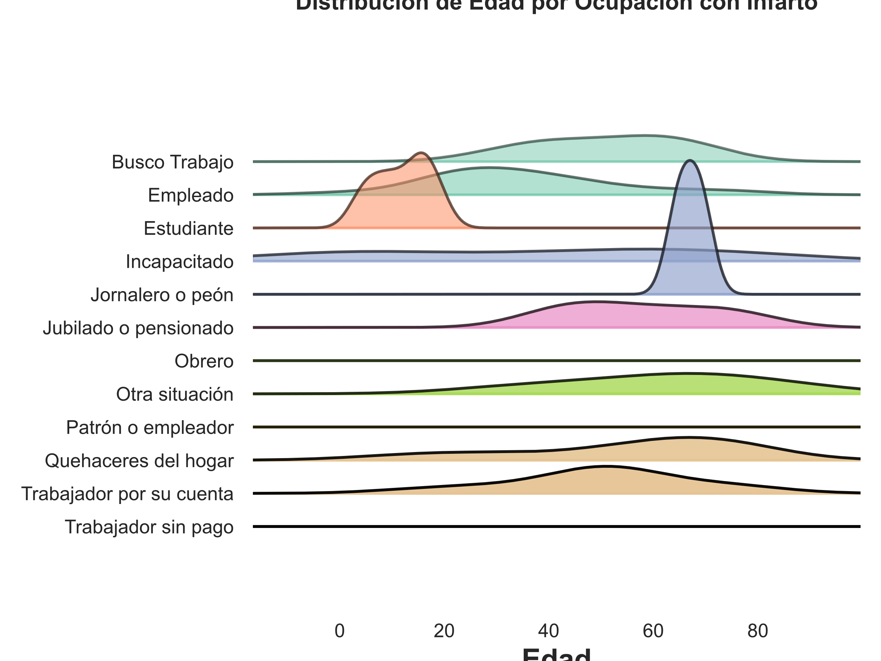

Slide 23
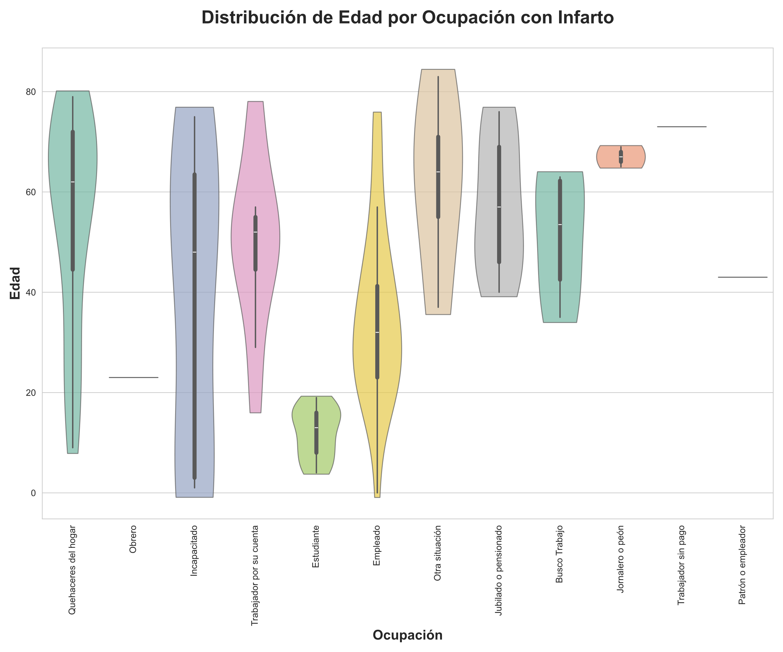

Slide 24


Slide 25
0.0215
P-valor:

Slide 26
Angina de Pecho

Slide 27
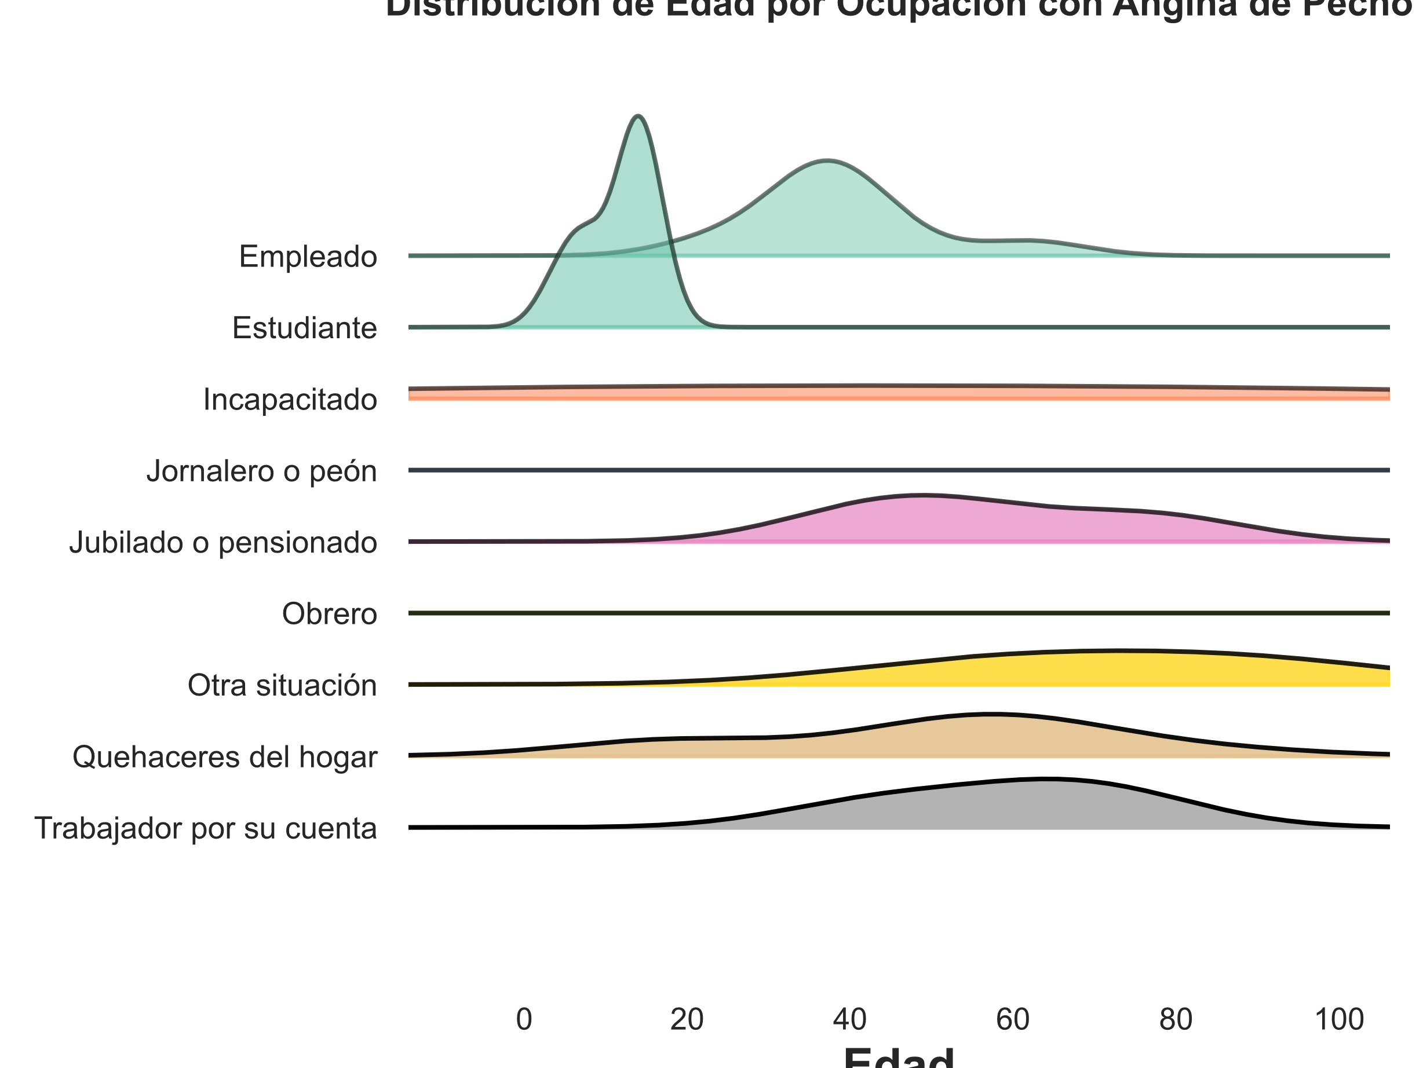

Slide 28
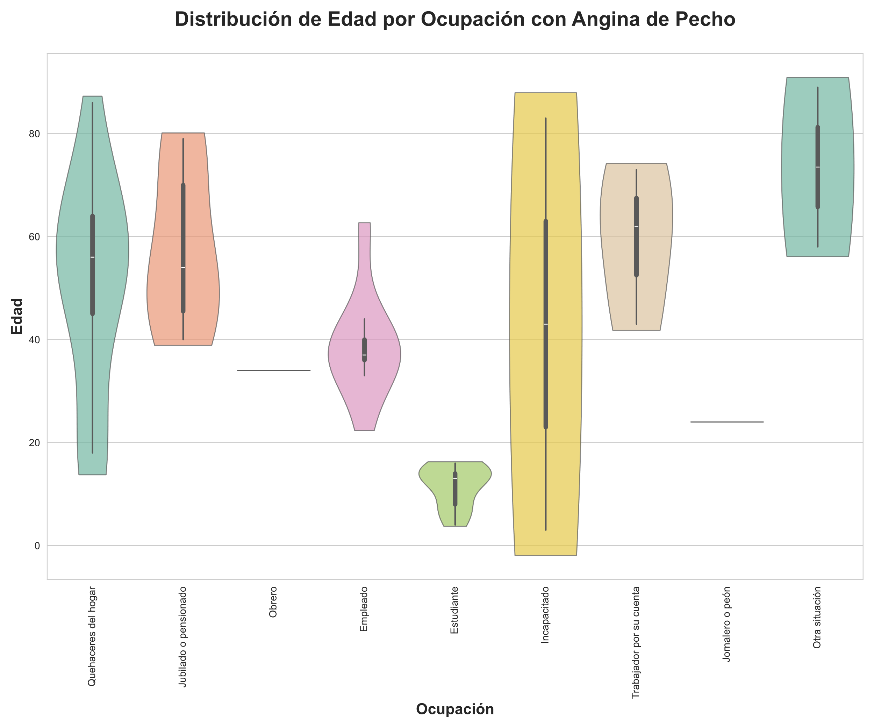

Slide 29
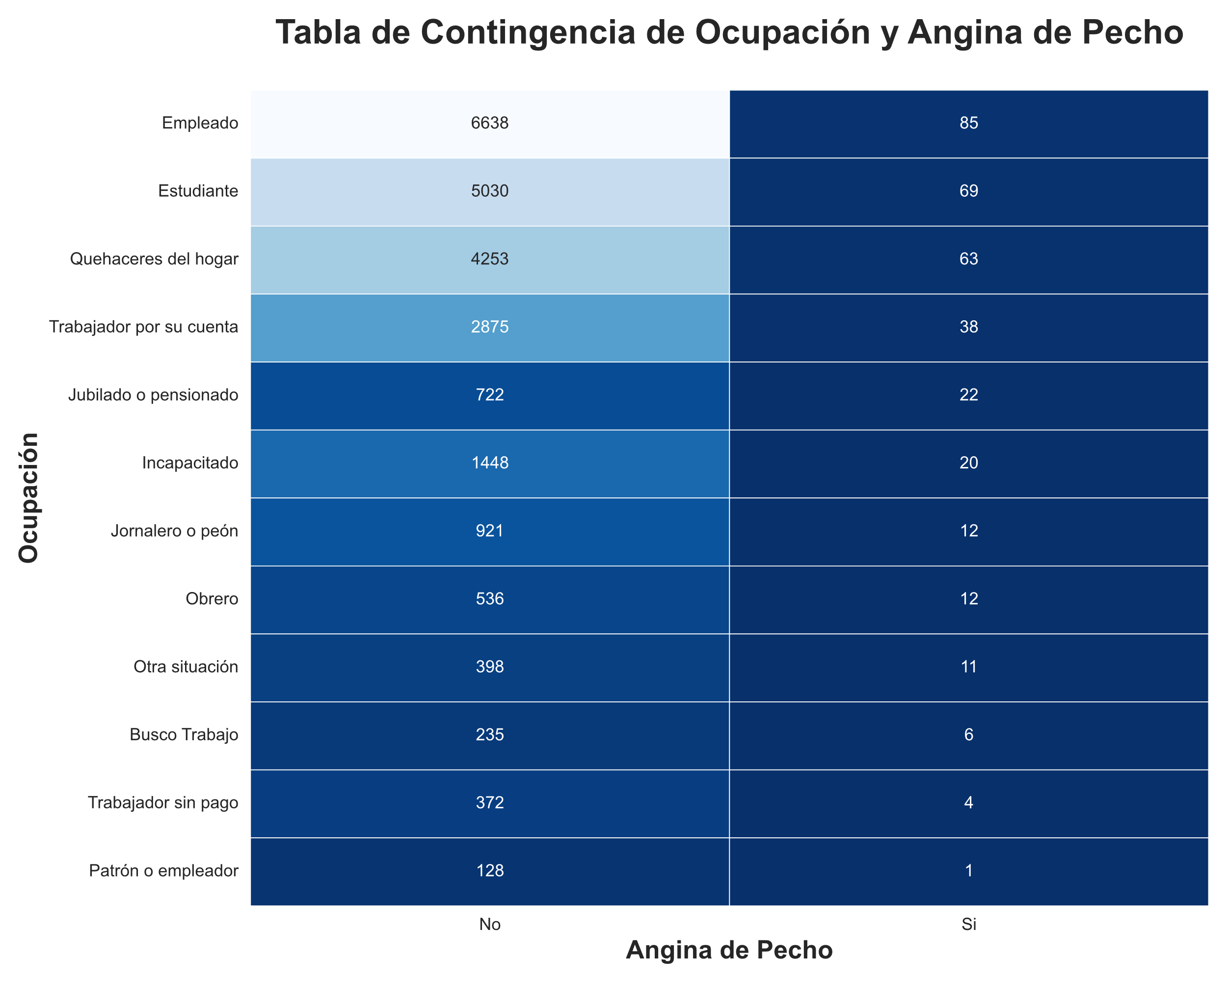

Slide 30
0.0136
P-valor:

Slide 31
Insuficiencia Cardiaca

Slide 32
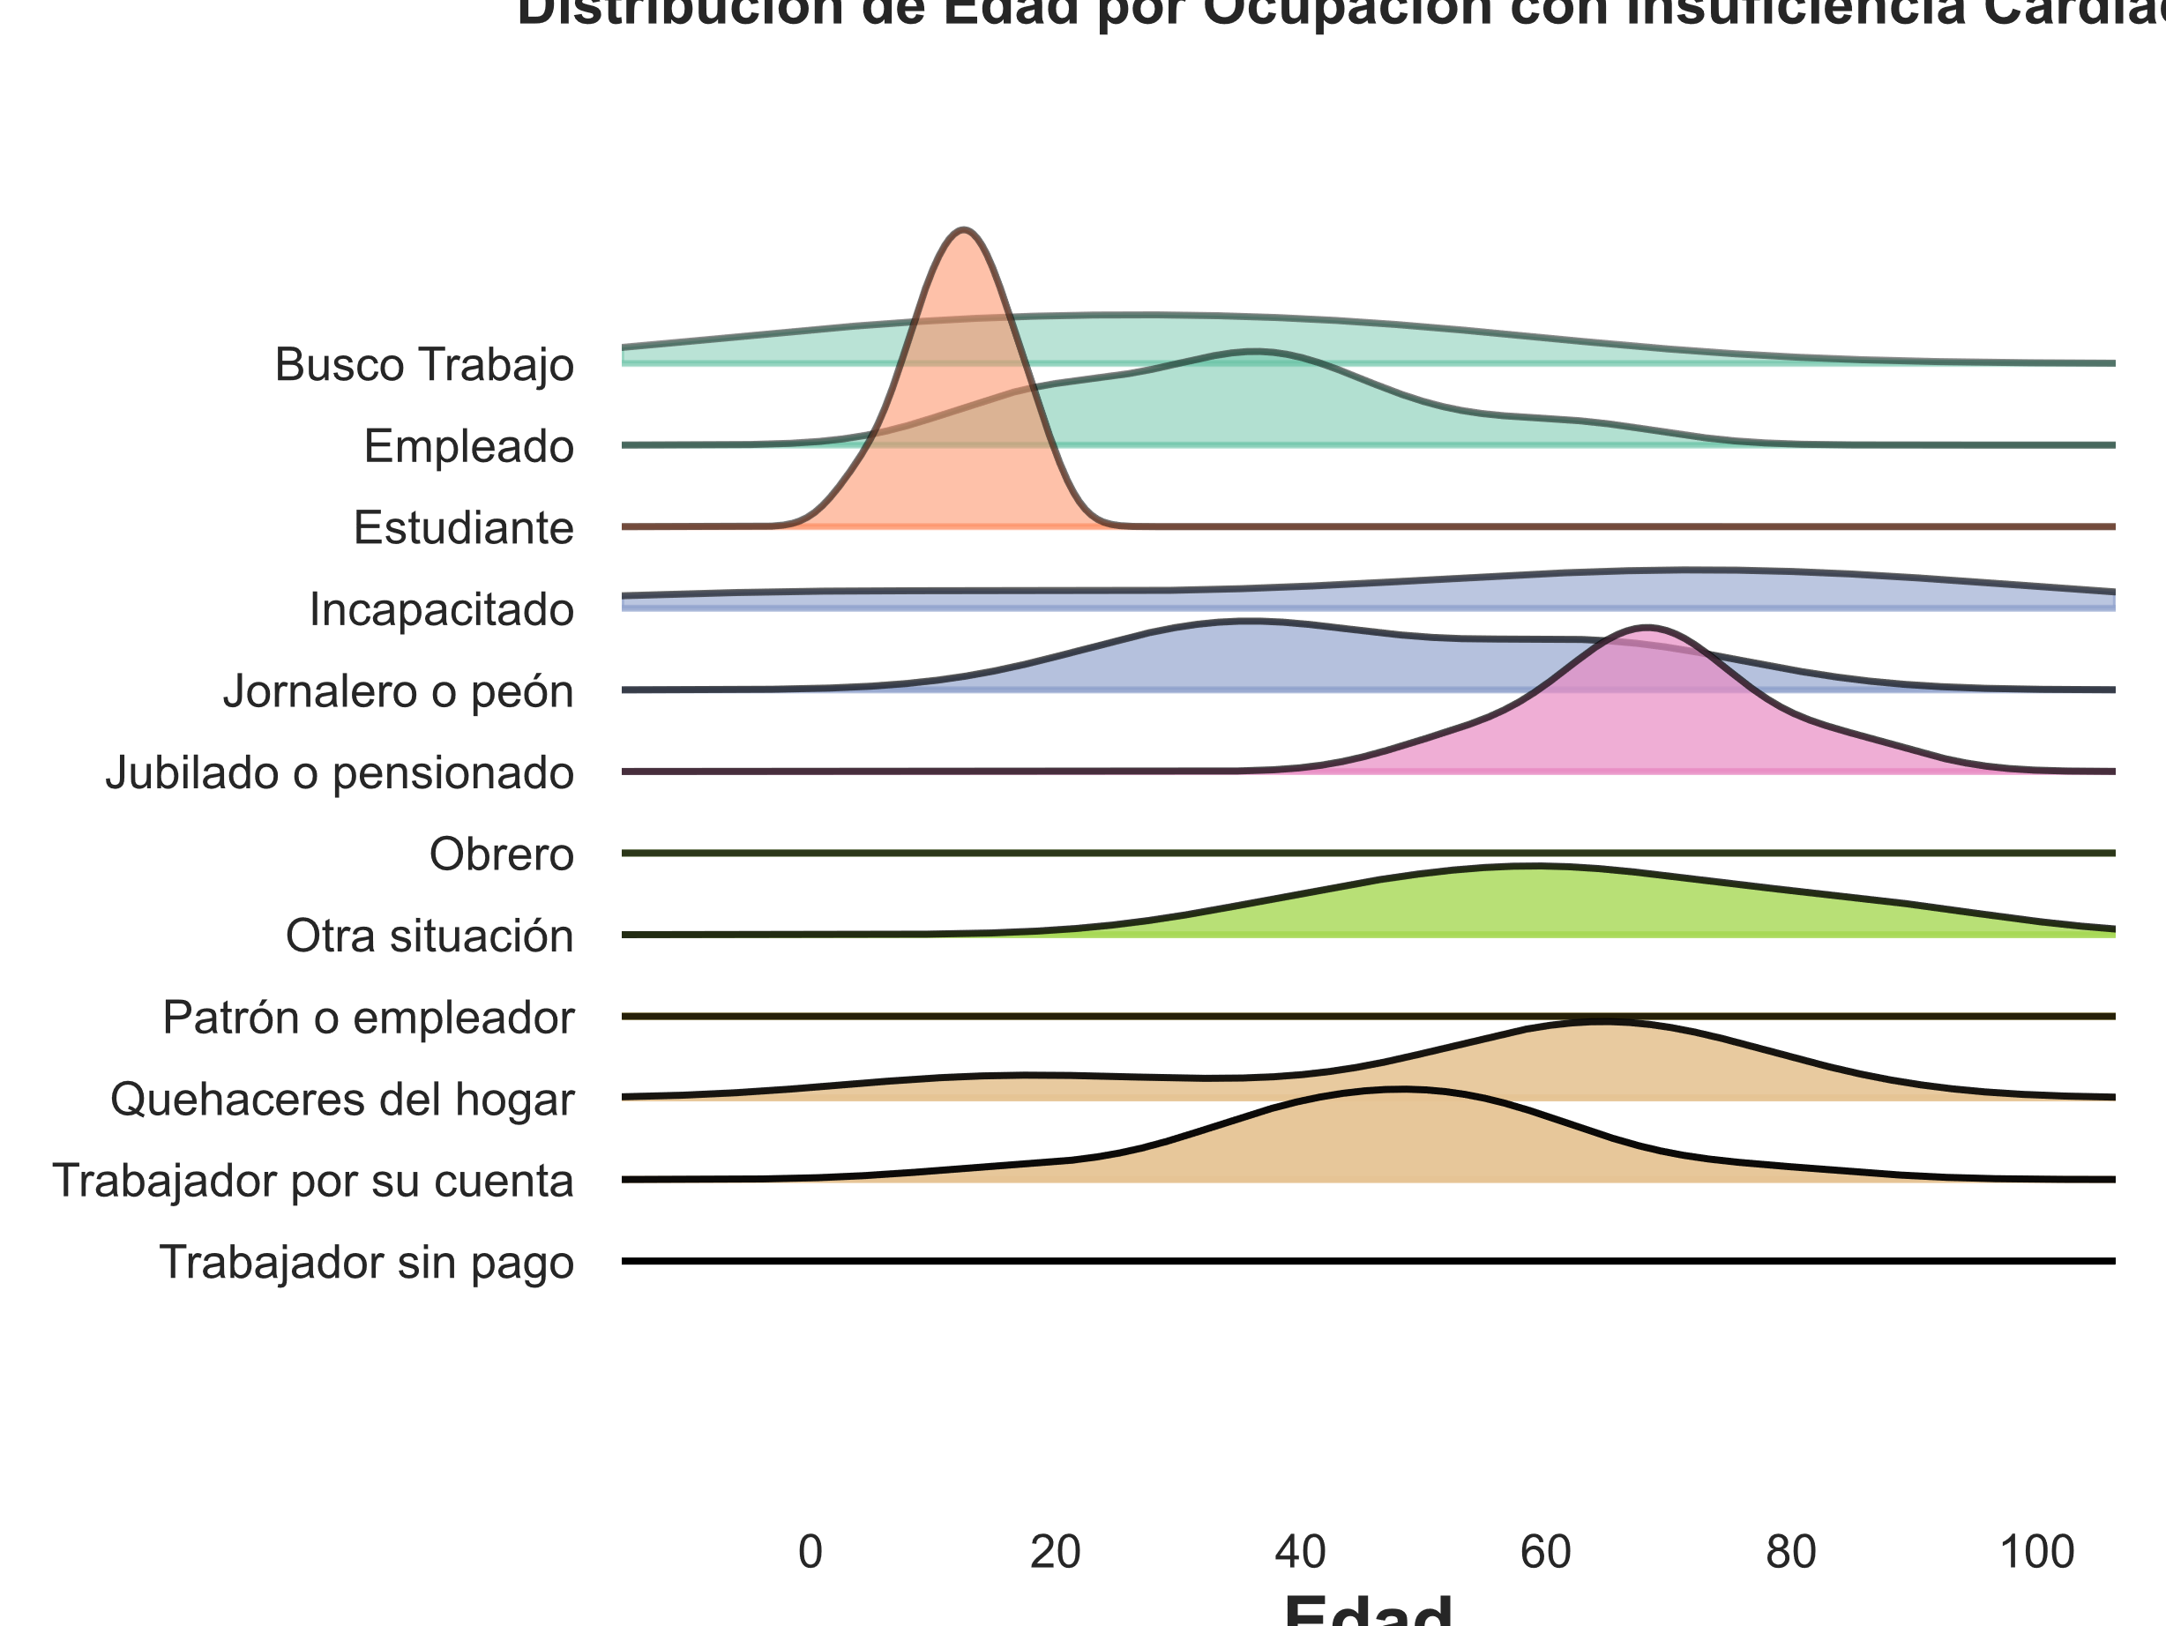

Slide 33
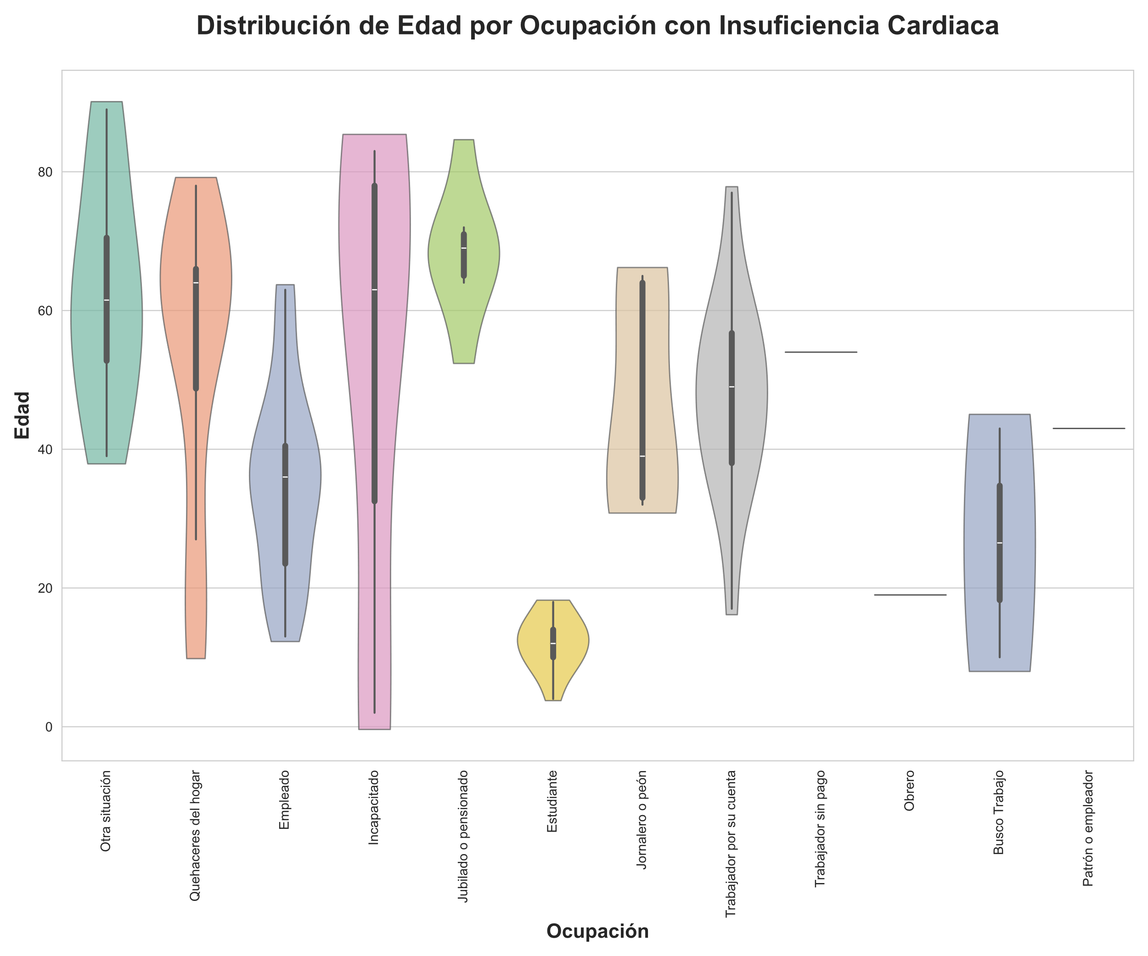

Slide 34
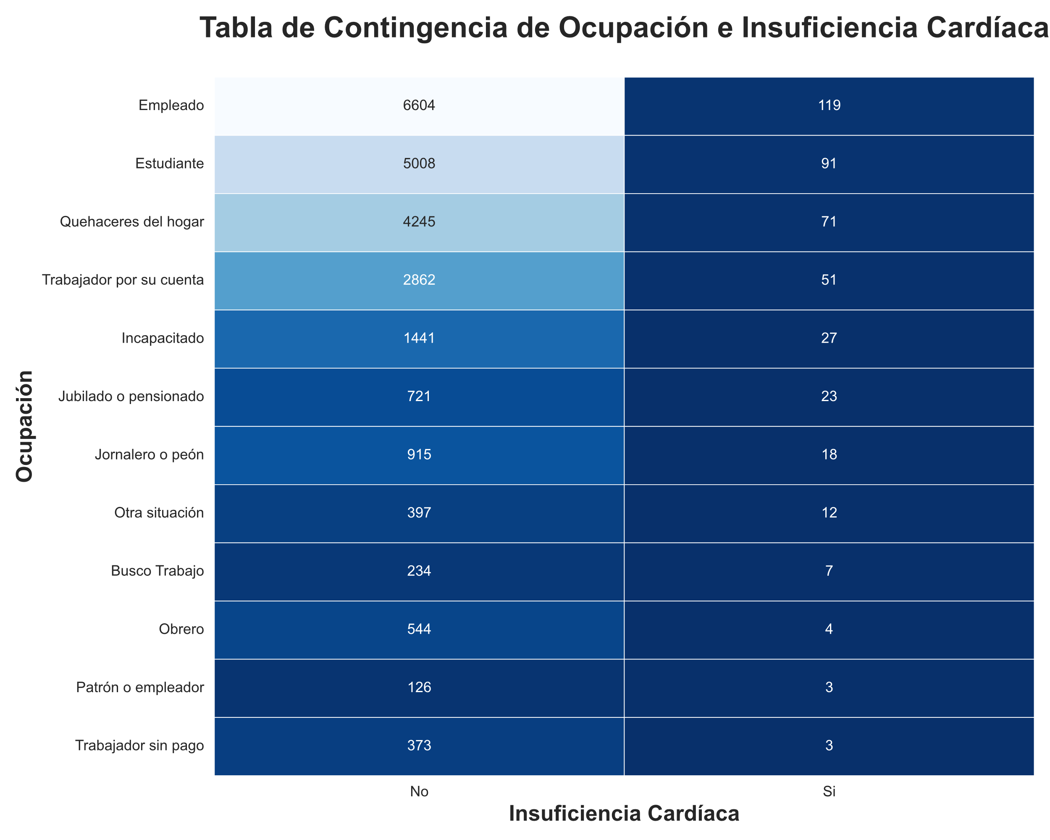

Slide 35
0.0736
P-valor:

Slide 36
Embolia

Slide 37
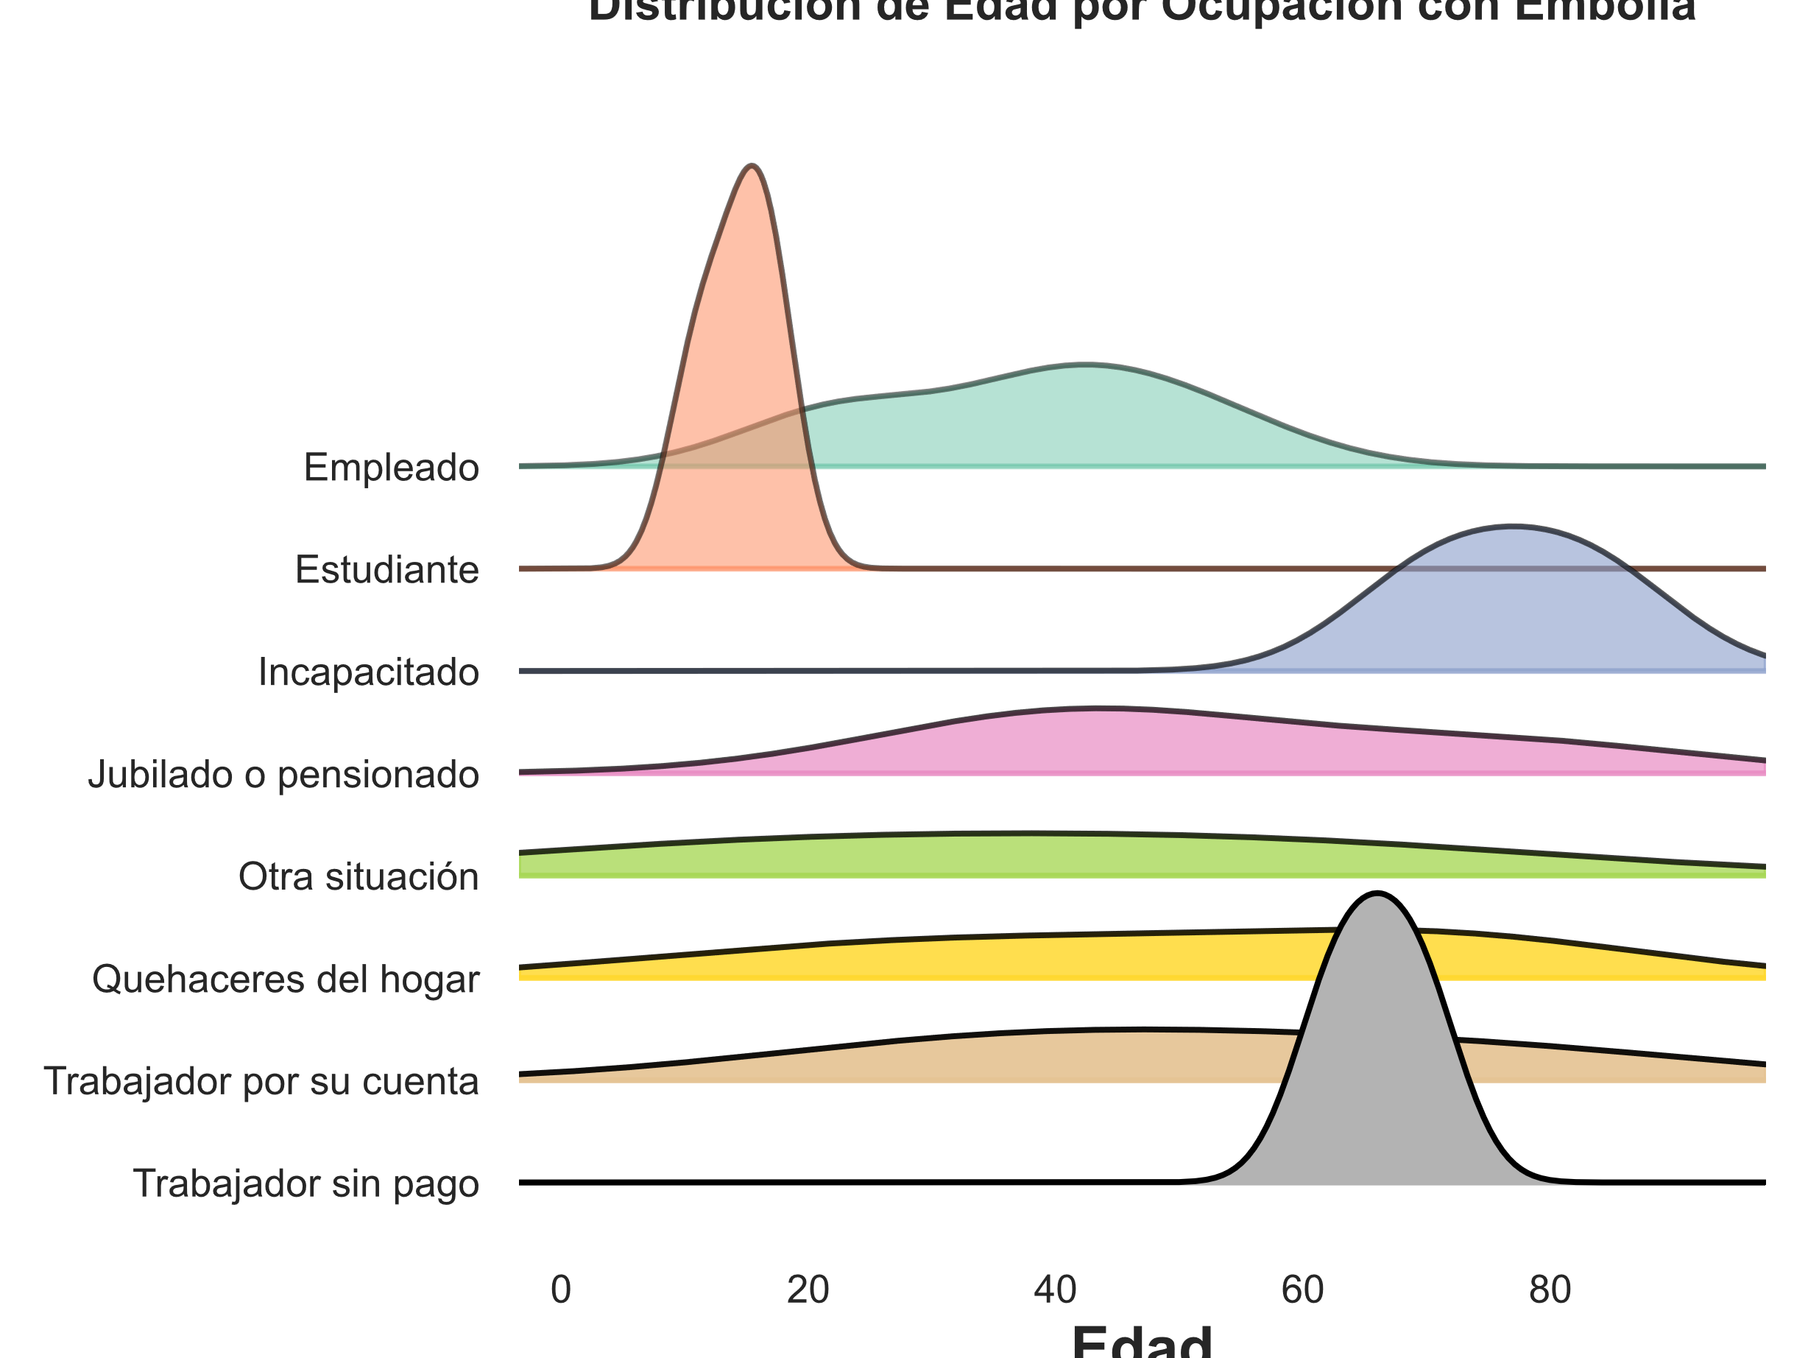

Slide 38
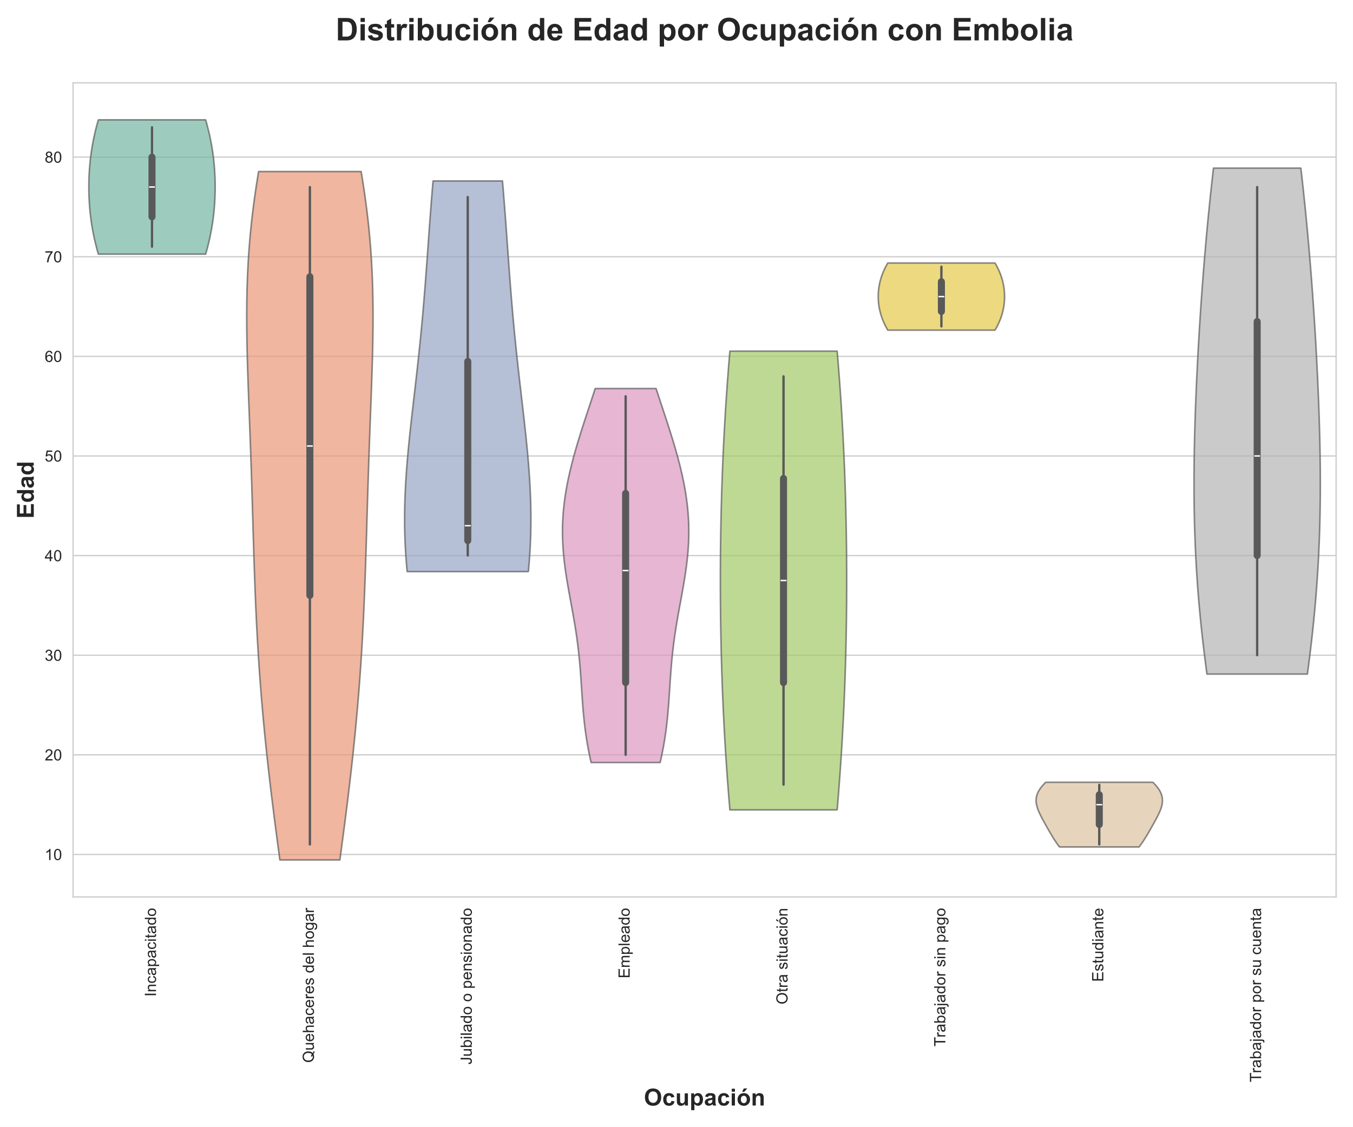

Slide 39


Slide 40
0.00410
P-valor:

Slide 41
Cálculos Renales

Slide 42
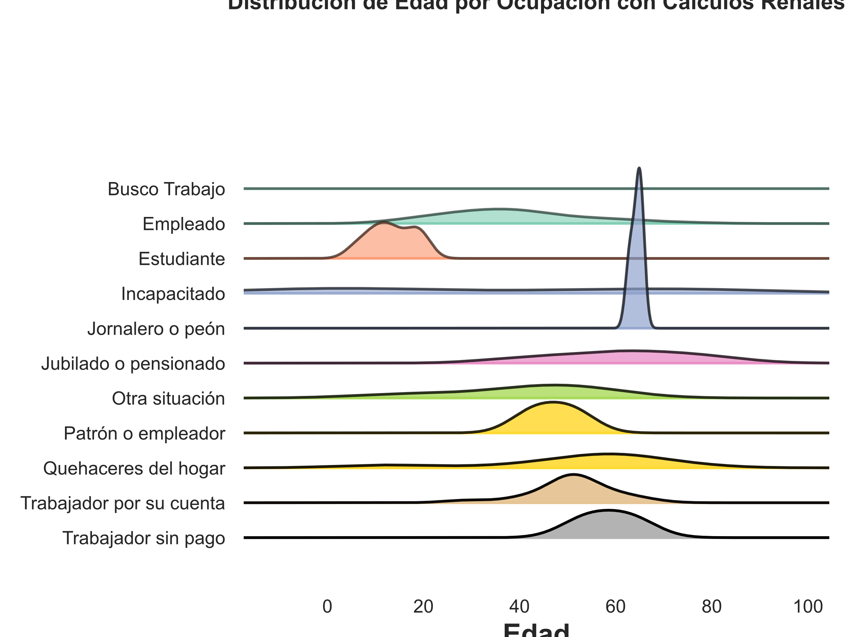

Slide 43
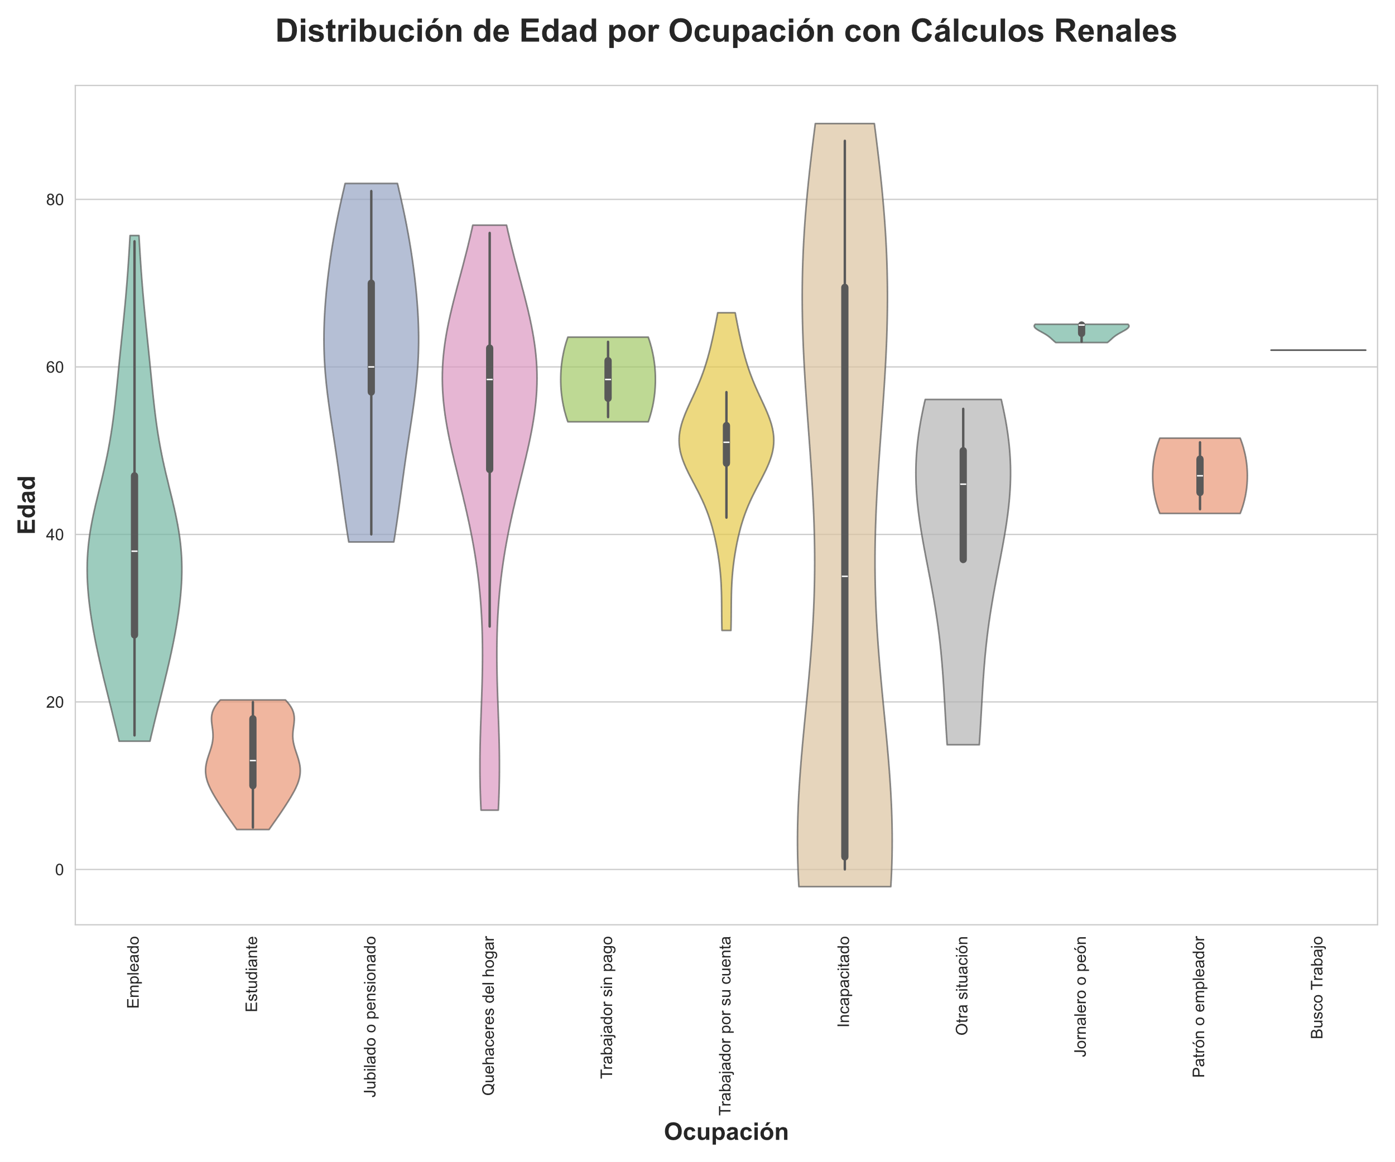

Slide 44


Slide 45
0.0744
P-valor:

Slide 46
Infección en Vías Urinarias

Slide 47
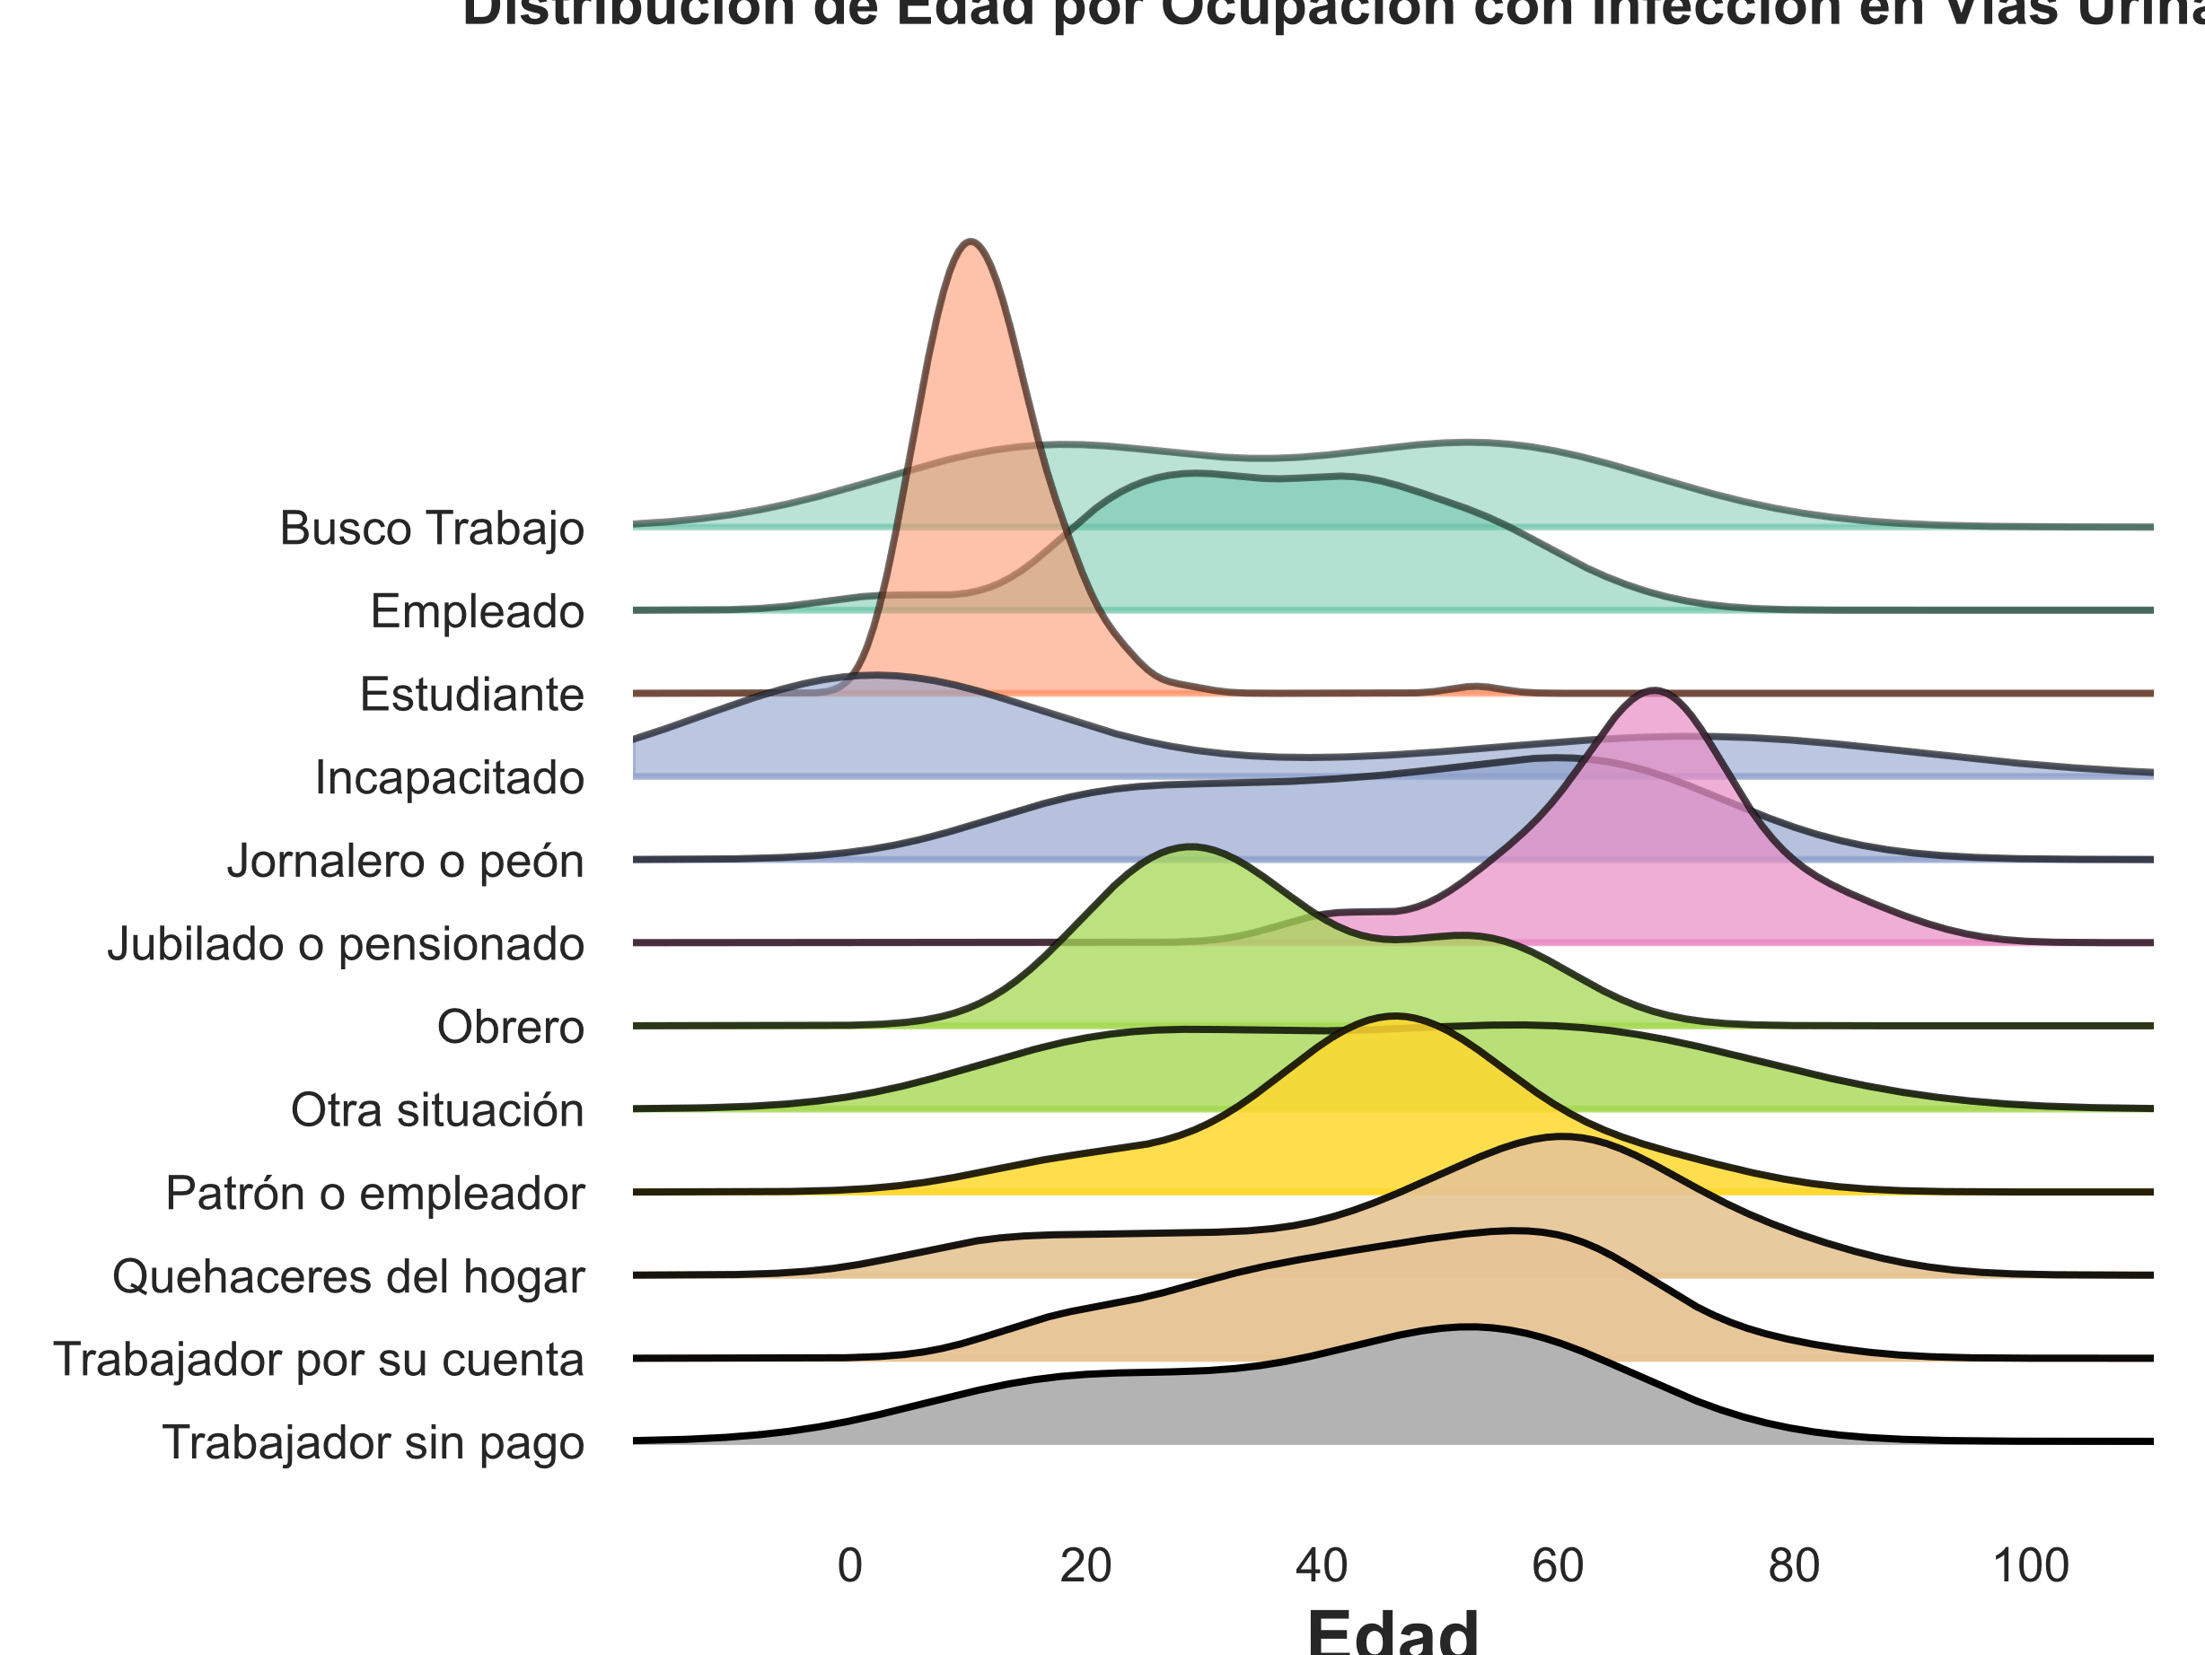

Slide 48
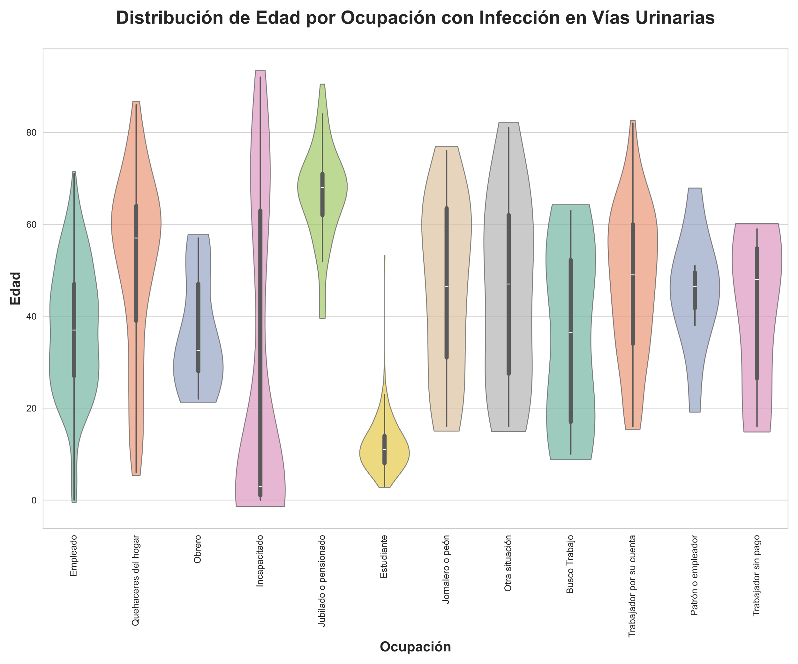

Slide 49
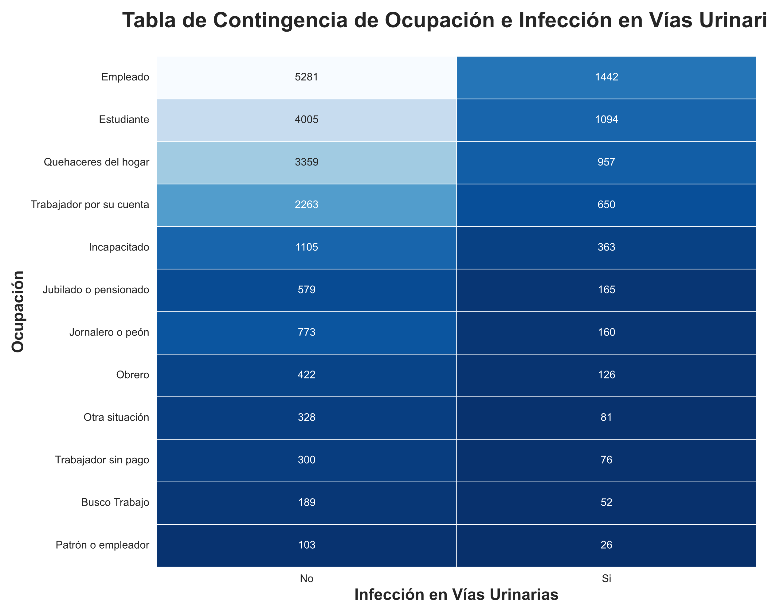

Slide 50
0.0172
P-valor:

Slide 51
Insuficiencia Renal

Slide 52
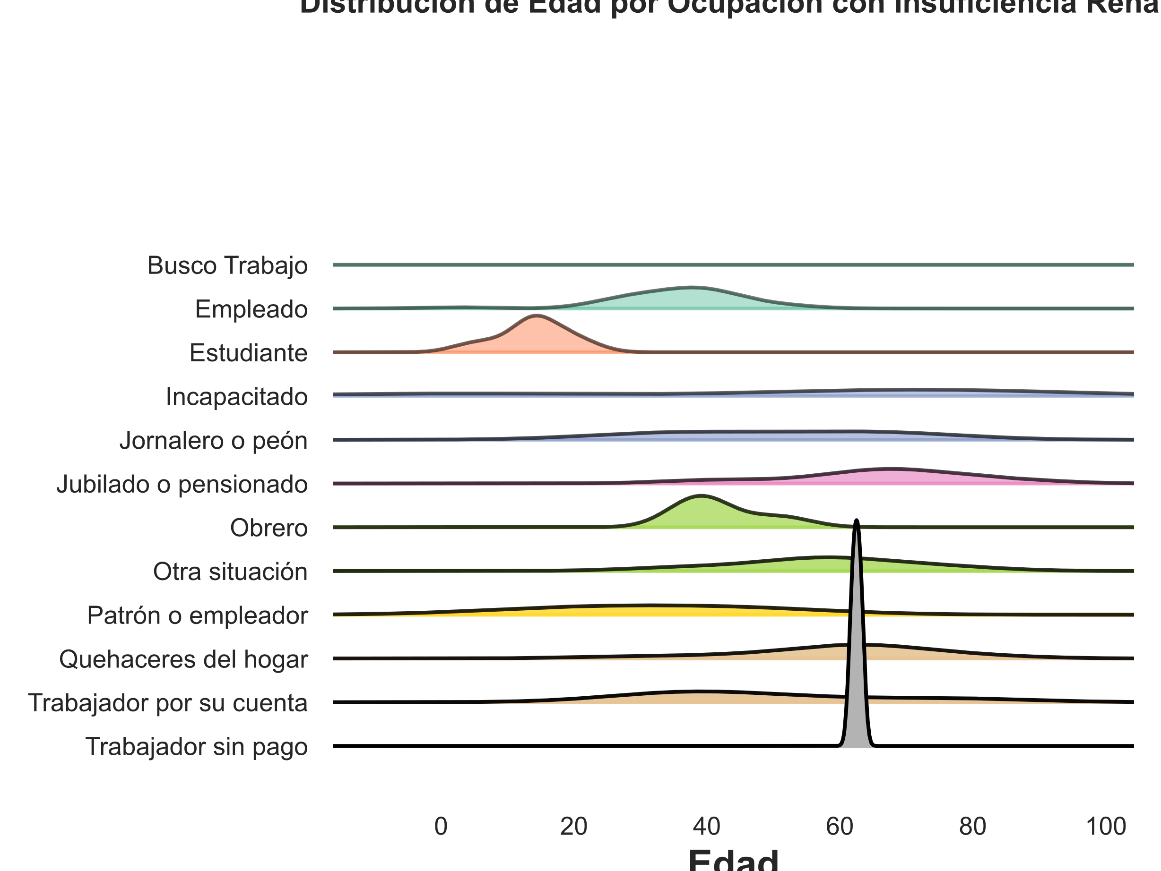

Slide 53
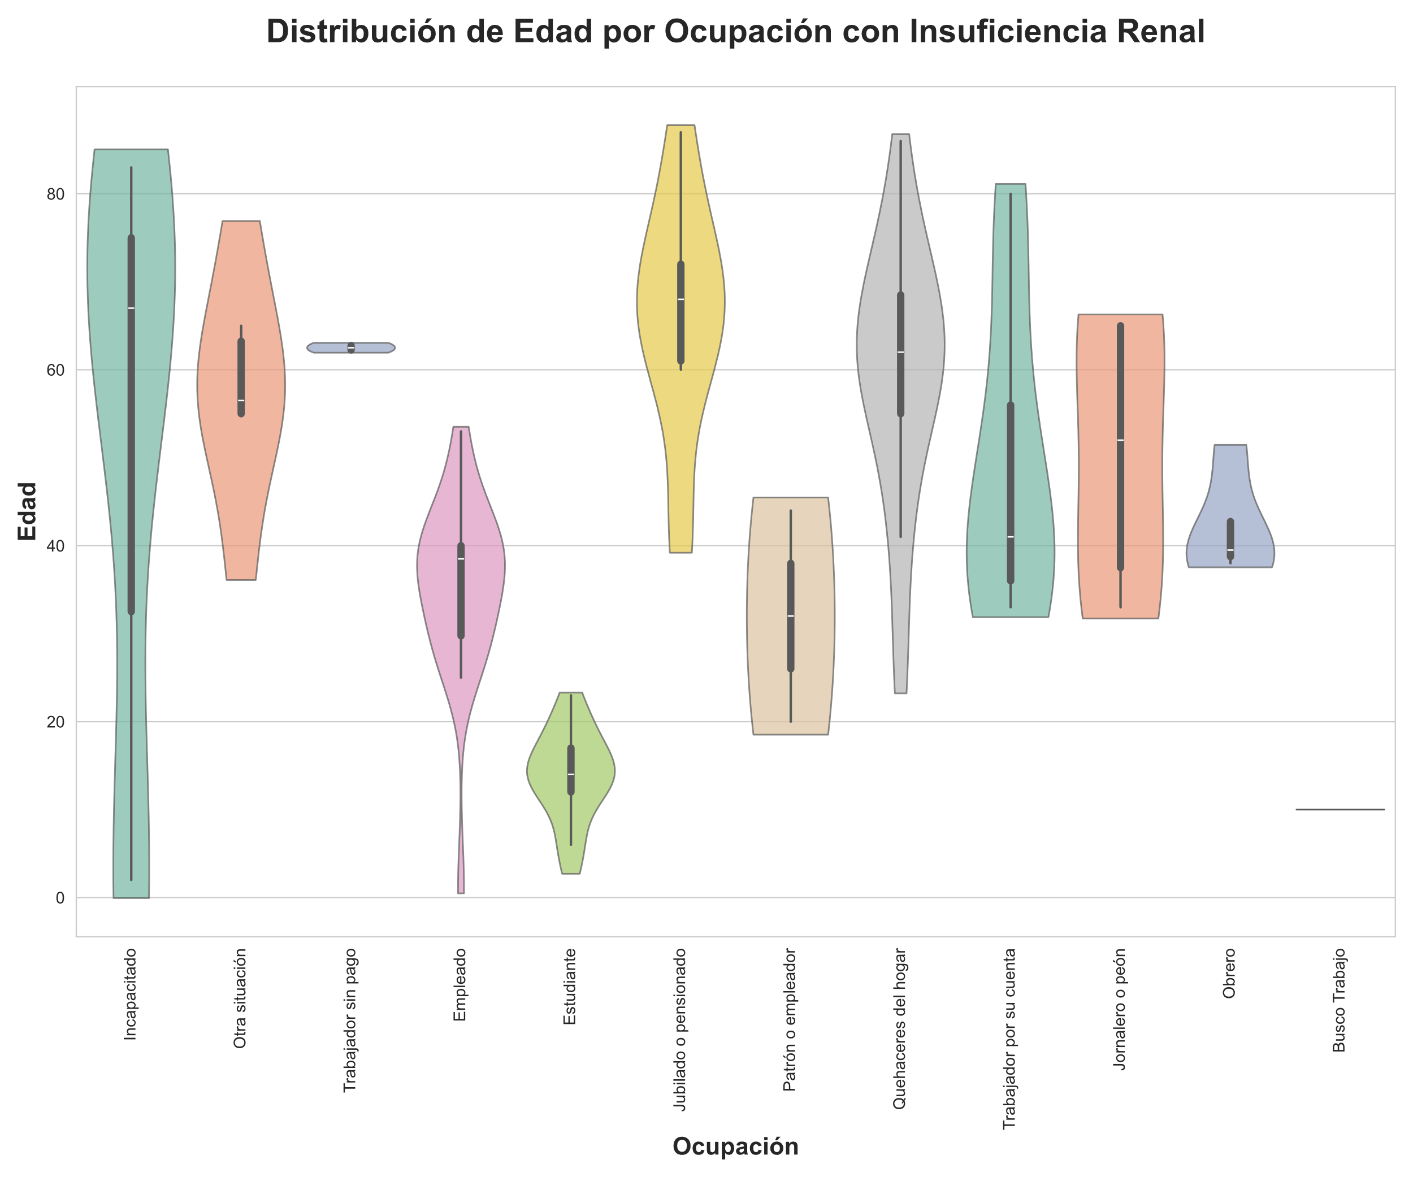

Slide 54
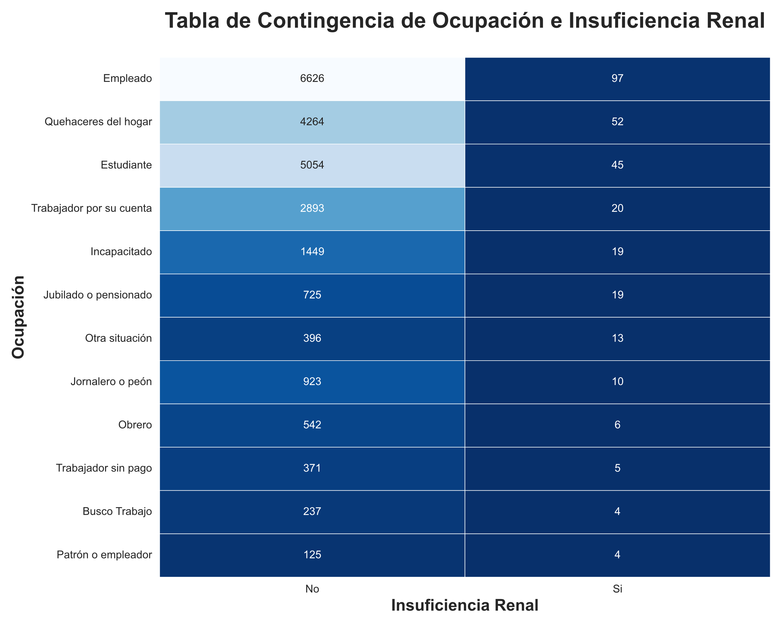

Slide 55
0.0000126
P-valor:

Slide 56
Padecimiento de Enfermedades Crónicas

Slide 57
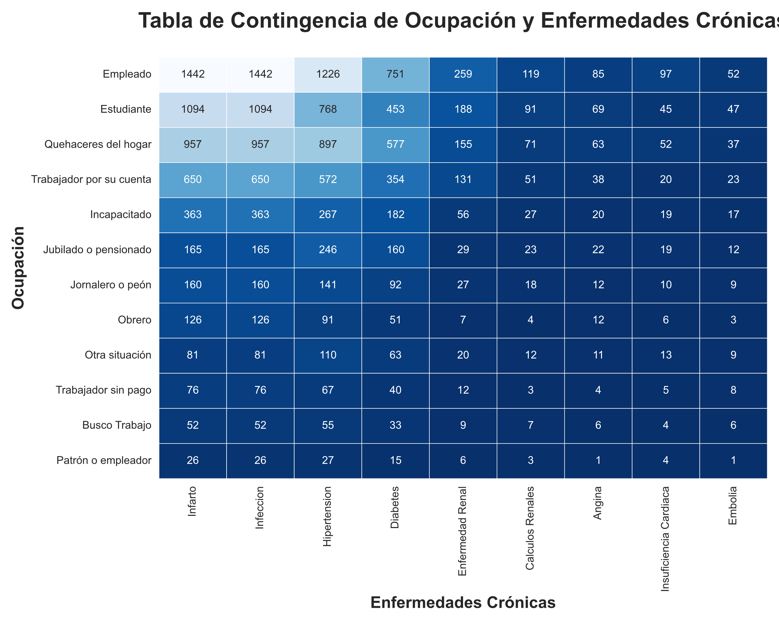

Slide 58
0.00000000000000692
P-valor:

Slide 59
Proporción

Slide 60
